Slide 1


Konsorsiyum Sunumu

Slide 2

Yasal Uyarı
İşbu sunum içerisindeki bilgiler, Reeder Teknoloji Sanayi ve Ticaret A.Ş. ("Reeder veya Şirket") tarafından, Şirket paylarının ilk halka arzı ("Halka Arz") ve Şirket’in Borsa İstanbul A.Ş.’de ("Borsa") işlem görme hedefleri ile ilgili olarak hazırlanmıştır. İşbu sunum ve içeriğinde yer alan bilgiler sadece katılımcılara bilgi sunulması amacıyla hazırlanmış olup, bu kapsamda sunulan bilgilerin taraflarca gizli tutulması gerekmektedir. Sunum ve içeriğinde yer alan bilgiler Şirket veya Türkiye Sınai Kalkınma Bankası A.Ş. ("TSKB") yazılı onayı olmaksızın herhangi bir formda çoğaltılamaz; kopyalanamaz, herhangi bir kişiye dağıtımı yapılamaz veya kısmen ya da tamamen herhangi bir amaç için yayınlanamaz. Bu sınırlama ve aşağıda bahsedilen diğer sınırlamalara uyulmaması, yürürlükteki ilgili Sermaye Piyasası Kurulu ("SPK") mevzuatına aykırılık teşkil edecektir.
İşbu sunumun hiçbir bölümü ve de bunun dağıtılmış olması durumu, herhangi bir sözleşmenin, taahhüdün veya yatırım kararının temelini oluşturamaz ve de bu kapsamda dikkate alınmamalıdır. Halka arz edilecek paylara ilişkin konsorsiyuma katılım ve yatırım kararları, yatırımcılar için hazırlanan ve Halka Arz ile ilgili olarak Türkiye Cumhuriyeti sınırları dahilinde yayımlanacak ve SPK tarafından onaylanacak olan İzahname’deki bilgiler baz alınarak verilmelidir. Taslak İzahname’nin SPK tarafından halihazırda incelenen ve SPK tarafından onaylanmamış halinin kopyası, Şirket’in www.reeder.com.tr adresli internet sitesinde, Kamuyu Aydınlatma Platformu (www.kap.org.tr) ve halka arzda satışa aracılık edecek yetkili kuruluşlar TSKB (www.tskb.com), Ziraat Yatırım (www.ziraatyatirim.com.tr) ve Yatırım Finansman (www.yf.com.tr) internet sitelerinde yayınlanmıştır. İşbu sunum, kısmen veya tamamen, Şirket’in herhangi bir menkul kıymetine ilişkin bir satış teklifi veya diğer bir arza veya iştirak taahhüdüne veya devralmaya ilişkin olarak teklif ya da davet veya bir yatırım yapılmasına ilişkin bir teşvik teşkil etmemektedir. İşbu sunuma katılan yatırımcılar ve/veya aracı kurumlar, işbu sunumda yer alan tüm hususlara ilişkin olarak gerekli araştırmaları bizzat kendileri yapmalı, görüşlerini kendi araştırmalarına dayandırmalı ve katılım kararlarını kendileri vermelidirler.
Şirket, TSKB ya da ilgili şirketleri, danışmanları veya temsilcileri tarafından bu sunumda yer alan bilgi veya görüşlerin yeterliliği, doğruluğu ve tamlığı (veya herhangi bir bilginin bu sunuma girilmesinin ihmal edilip edilmediği) konusunda açık veya zımni herhangi bir beyan ve taahhütte bulunulmamış ve bulunulmayacak olup, böyle bir varsayımda da bulunmamalıdır. Mevzuatın izin verdiği ölçüde Şirket, TSKB ve ilgili yönetim kurulu üyeleri, çalışanları, ilişkili şirketleri, danışmanları veya temsilcileri, bu sunum veya içeriğinin kullanılmasından, ya da bu sunum ile ilgili olarak başka bir şekilde ortaya çıkan doğrudan veya dolaylı olarak doğan hiçbir zarardan dolayı hiçbir sorumluluğu (ihmal veya başka bir şekilde) kabul etmemektedirler.
İşbu sunumda yer alan endüstri, pazar ve rekabet ortamı verileri mümkün olduğunda resmi veya üçüncü kişi konumundaki kaynaklardan sağlanmıştır. Üçüncü kişi konumundaki sektör yayınları, çalışmaları ve araştırmaları genellikle, söz konusu kaynaklarda yer alan verilerin güvenilir olduğu düşünülen kaynaklardan temin edildiğini ancak bu verilerin doğruluğu veya tamlığı hususunda herhangi bir garantinin söz konusu olmadığını belirtmektedirler. Şirket, her bir yayının, çalışmanın ve araştırmanın güvenilir kaynaklar tarafından hazırlandığına inanıyor olsa da, söz konusu bilgilerin doğruluğunu bağımsız olarak olarak teyit etmemiştir. Buna ek olarak, bu sunumdaki belli endüstri, pazar ve rekabet ortamı verileri Şirket’in faaliyet gösterdiği pazarlarda Şirket yönetiminin bilgi ve tecrübesi temelinde Şirket’in kendi iç araştırma ve tahminlerine dayanmaktadır. Şirket, bu araştırma ve tahminlerin uygun ve güvenilir olduğuna inanmakla birlikte, bu araştırma ve tahminler ve bunlara ilişkin temel metodolojiler ile varsayımlar herhangi bir bağımsız kaynak tarafından doğruluk ve tamlıkları bakımından tasdik edilmemişlerdir ve Şirket’in ve TSKB’nin bunlarda meydana gelebilecek değişiklikleri bildirme yükümlülüğü bulunmamaktadır. Dolayısıyla, bu sunumda yer alan hiçbir endüstri, pazar veya rekabet ortamı verisine gereğinden fazla anlam yüklenmemelidir. Bu sunum veya sunuma ilişkin dağıtılan herhangi bir materyal götürülmesi, dağıtılması, yayımlanması, varlığı veya kullanımı yasadışı olan veya ilgili otoritelerce kayıt veya lisanslama işlemi gerektiren yargı alanlarının vatandaşı veya mukimi olan herhangi bir gerçek veya tüzel kişiye götürülemez, dağıtılamaz ve iletilemez.
Halka arz edilecek paylar, Türkiye Cumhuriyeti mevzuatına uygun şekilde Borsa’da işlem görecektir ve başkaca bir ülkede kayda alınmayacak veya halka arz edilmeyecektir. İşbu sunumun ve planlanan Halka Arz ve Borsa’da işlem görmeye ilişkin diğer bilgilerin arzı ve dağıtımı, belirli yargı alanlarında kanunen kısıtlanmış olabilir. İşbu sunumu veya burada atıfta bulunulan herhangi bir belgeyi veya bilgiyi elde eden kişiler işbu kısıtlamalardan haberdar olmalı ve bu kısıtlamaları göz önünde bulundurmalıdır. Bu kısıtlamalara uyulmaması, bahsi geçen yargı alanlarındaki menkul kıymetler kanunlarının ihlali sonucunu doğurabilir.
Sunum yalnızca kendisi ile yasal olarak iletişime geçebilecek kişiler kapsamındaki sınırlı sayıdaki davetli için hazırlanmış olup, belirlenen ilgili grubuna bilgi sunulmasını hedeflemektedir. Bu sunumdaki hiçbir bilgi, yatırım tavsiyesi içermemekte olup, burada yer alan herhangi bir tavsiye, yatırım amaçları, finansal durum veya belirli alıcıların risk ve getiri tercihlerine ilişkin değerlendirmeler baz alınarak oluşturulmamıştır. İlgililer dışındaki kişiler, işbu sunum veya içeriğine dayanmamalı veya bunlara göre hareket etmemelidir.
İşbu sunum "ileriye dönük ifadeler" içermektedir. Bu ifadeler "öngörmek", "olacak", "inanmak", "amaçlamak", "tahmin etmek", "beklemek" ve benzeri terimler içermektedir. Geçmişe dönük bilgiler dışındaki, Şirket’in finansal konumu, beklentileri, büyümesi, iş stratejisi, planları ve yönetimin gelecekteki operasyonlar ile ilgili hedefleri de dahil olmak üzere ancak bunlar ile sınırlı olmaksızın, ilgili tüm ifadeler ileriye dönük ifadelerdir. İşbu ifadeler, İzahname’de belirtilen ve Şirket’in gerçek sonuçlarının, performansının, bu ileriye dönük ifadelerde belirtilen veya ima edilen sonuç, performans veya başarılardan esaslı derecede farklı olmasına sebep olacak riskler ve belirsizlikler de dahil, ancak bunlarla sınırlı olmamak kaydıyla, bilinen ve bilinmeyen riskleri, belirsizlikleri ve diğer önemli faktörleri de içerir. İşbu ifadeler, Şirket’in mevcut ve ileriye dönük iş stratejilerine ve Şirket’in ileride faaliyet göstereceği iş çevresine ilişkin çok sayıda varsayıma dayanmaktadır. Bu ileriye dönük ifadeler, yalnızca işbu sunumun yapıldığı tarih itibarıyla dikkate alınmalıdır. Şirket, ileriye dönük ifadelerin Şirket’in gelecekteki performansına bir garanti teşkil etmediğini ve Şirket’in asıl finansal konumu, beklentileri, büyümesi, iş stratejisi, planları ve gelecek operasyonlara ilişkin yönetimin hedeflerinin, işbu sunumda yer alan ileriye dönük ifadelerde belirtilen veya açıklananlar ile esaslı olarak farklılık gösterebileceği hususunda bu sunumun muhataplarını uyarmaktadır. Ek olarak, işbu sunumda yer alan projeksiyon, hedef ve tahminlerin fizibilitesine, gerçekleşebileceğine ve makul olduğuna dair herhangi bir beyan ve taahhütte bulunulmamaktadır. Bu sunum bir izahname değildir, Şirket ile ilgili çeşitli bilgileri açıklamaya yöneliktir, yatırım yapılmayacağı kararı yalnızca bu sunuma dayanılarak verilemez, İzahname’nin ve ilgili diğer belgelerin de incelenmesi gerekmektedir, hiçbir taraf tersi durumdan sorumlu tutulamaz. Bu sunum bir halka arz belgesi değildir.
2

Slide 3
KISALTMALAR
Ar-Ge | Araştırma – Geliştirme
AQL | Kabul Edilebilir Kalite Limiti (Acceptable Quality Limit)
BTK | Bilişim Teknolojileri ve İletişim Kurumu
Covid-19 | Koronavirüs Hastalığı 2019
Digiage | Digiage Dijital Oyun ve Animasyon A.Ş.
Grup | Reeder Teknoloji ve Bağlı Ortaklıkları
GB | Gigabayt
GSM | Mobil İletişim İçin Küresel Sistemi (Global System for Mobile Communications)
IMEI | Uluslararası Mobil Cihaz Kodu (International Mobile Equipment Identity)
KPMG Sektör Raporu | KPMG Türkiye Tarafından Ocak 2023 Tarihi İtibarıyla Hazırlanmış Olan Akıllı Telefon Sektör Raporu
kVA | Kilo Valt Amper
LCD | Sıvı Kristal Ekran (Liquid Crystal Display)
Mbps | Saniye Başına Megabit (Megabits Per Second)
Reeder Bilişim | Reeder Bilişim Sanayi ve Ticaret Anonim Şirketi
Reeder Elektronik | Reeder Elektronik Akademi ve Mağazacılık Ticaret Anonim Şirketi
Reeder Gayrimenkul | Reeder Gayrimenkul ve İnşaat Sanayi Ticaret Anonim Şirketi
SMS | Kısa Mesaj Servisi (Short Message Service)
SOA | Son Oniki Ay
TFRS | Türkiye Finansal Raporlama Standartları
UNDP | Birleşmiş Milletler Kalkınma Programı
USB | Evrensel Seri Veriyolu (Universal Serial Bus)
Ür-Ge | Üretim – Geliştirme
YBBO | Bileşik Yıllık Büyüme Oranı
3

Slide 4





İÇİNDEKİLER
Halka Arz Yapısı
Reeder’a Genel Bakış
Sektörel Bilgiler
Yatırım Unsurları
Ekler
4

Slide 5

Halka
Arz Yapısı

Slide 6
HALKA ARZ YAPISI
Halka Arz Bilgileri
Halka Arz Edilen Şirket | Reeder Teknoloji Sanayi ve Ticaret Anonim Şirketi
Ödenmiş Sermaye | 780.000.000 TL
Halka Arz Büyüklüğü (nominal) | Sermaye Artırımı: 170.000.000 TL (Halka arz sonrası sermayeye oranı %17,89)
(nominal) | Ortak Satışı: 45.000.000 TL (Halka arz sonrası sermayeye oranı %4,74)
 | Toplam: 215.000.000 TL
Ek Satış | Planlanmamaktadır
Halka Açıklık Oranı | %22,63
Konsorsiyum Liderleri | Konsorsiyum Lideri: Türkiye Sınai Kalkınma Bankası A.Ş. (TSKB)
 | Konsorsiyum Eş Liderleri: Ziraat Yatırım Menkul Değerler A.Ş. (Ziraat Yatırım)
 | Yatırım Finansman Menkul Değerler A.Ş. (Yatırım Finansman)
Talep Toplama Yöntemi | Sabit Fiyat ile Talep Toplama
Aracılık Yöntemi | En İyi Gayret Aracılığı
Tahsisat Oranları | Şirket Çalışanları: Daha sonra belirlenecektir.
(nominal) | Yurt İçi Bireysel Yatırımcılar: Daha sonra belirlenecektir.
 | Yurt İçi Kurumsal Yatırımcılar: Daha sonra belirlenecektir.
 | Yurt Dışı Kurumsal Yatırımcılar: Daha sonra belirlenecektir.
Satmama Taahhüdü | Şirket ve Ortaklar için 12 ay
Mali Performans Garantisi | Reeder Teknoloji sermaye piyasası mevzuatına göre denetlenmiş mali tablolarına göre hesaplanacak FAVÖK ve Net Kar tutarları üzerinden taahhüt vermeyi planlanmaktadır.
Fiyat İstikrarı | Payların BİAŞ’da işlem görmeye başlamasını takiben 30 gün süreyle fiyat istikrarını sağlayıcı işlemlerin yapılması planlanmaktadır.
6

Slide 7
HALKA ARZ YAPISI
Halka Arz Öncesi ve Sonrası Ortaklık Yapısı
Pay Sahibi | Halka Arz Öncesi Hissedarlık Yapısı |  |  |  | Halka Arz Sonrası Hissedarlık Yapısı
 | Grubu | Tutar (TL) | Oran (%) | Toplam (%) | Tutar (TL) | Oran (%) | Toplam (%)
Uygar Saral | A | 31.216.953 | 4,00 | 36,81 | 31.216.953 | 3,29 | 25,50
 | B | 62.433.911 | 8,00 | 36,81 | 62.433.911 | 6,57 | 25,50
 | C | 193.545.136 | 24,81 |  | 148.545.136 | 15,64
Müşerref Sezen Saral | A | 20.390.218 | 2,62 | 24,06 | 20.390.218 | 2,15 | 19,75
 | B | 40.780.435 | 5,23 | 24,06 | 40.780.435 | 4,29 | 19,75
 | C | 126.419.347 | 16,21 |  | 126.419.347 | 13,31
Fatma Sibel Çöl | A | 13.522.827 | 1,73 | 15,95 | 13.522.827 | 1,42 | 13,10
 | B | 27.045.653 | 3,47 | 15,95 | 27.045.653 | 2,85 | 13,10
 | C | 83.841.520 | 10,75 |  | 83.841.520 | 8,83
Yusuf Çelenk | A | 3.956.522 | 0,51 | 12,66 | 3.956.522 | 0,42 | 10,40
 | B | 7.913.044 | 1,01 | 12,66 | 7.913.044 | 0,83 | 10,40
 | C | 86.930.434 | 11,14 |  | 86.930.434 | 9,15
Aziz Köseoğlu | A | 5.440.218 | 0,70 | 6,42 | 5.440.218 | 0,57 | 5,26
 | B | 10.880.435 | 1,40 | 6,42 | 10.880.435 | 1,14 | 5,26
 | C | 33.729.347 | 4,32 |  | 33.729.347 | 3,55
Süreyya Saral | A | 2.060.218 | 0,26 | 2,43 | 2.060.218 | 0,22 | 1,99
 | B | 4.120.435 | 0,53 | 2,43 | 4.120.435 | 0,43 | 1,99
 | C | 12.773.347 | 1,64 |  | 12.773.347 | 1,34
Cevdet Saral | A | 1.413.044 | 0,18 | 1,66 | 1.413.044 | 0,15 | 1,37
 | B | 2.826.087 | 0,36 | 1,66 | 2.826.087 | 0,30 | 1,37
 | C | 8.760.869 | 1,12 |  | 8.760.869 | 0,92
Halka Açık | C | - | - |  | 215.000.000 | 22,63 | 22,63
TOPLAM |  | 780.000.000 | 100,00 | 100,00 | 950.000.000 | 100,00 | 100,00
7

Slide 8
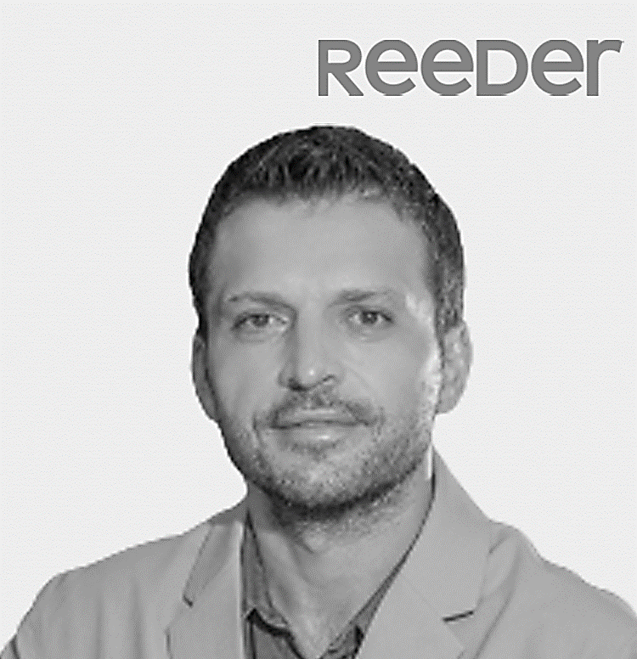
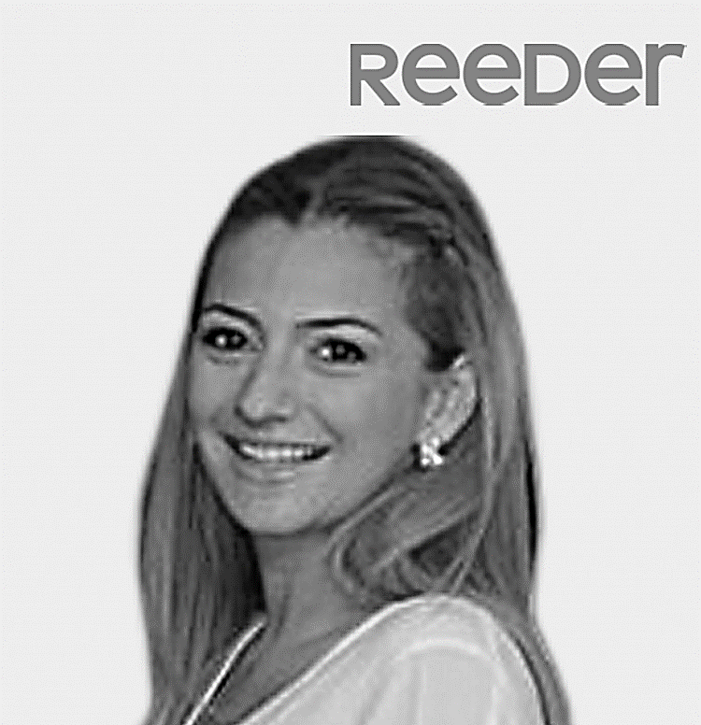
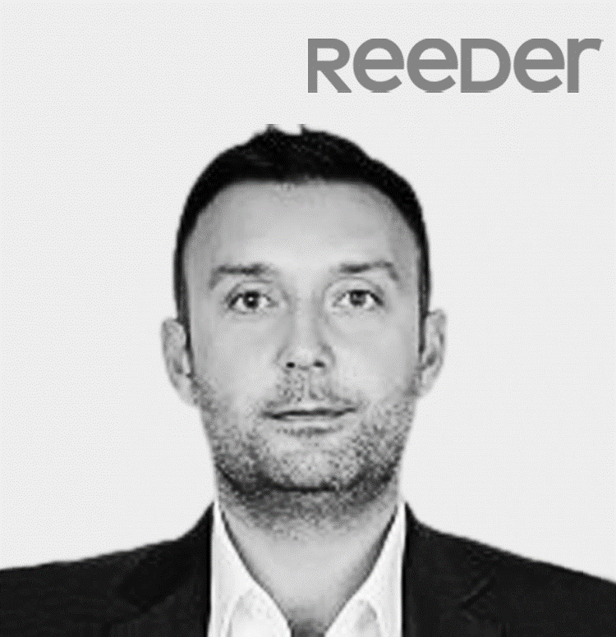
KONUŞMACILAR
Uygar Saral
CEO ve Yönetim Kurulu Başkanı
Ayşegül Kocaoğlu
CMO
Önder Polat
CFO
Özgeçmiş
Özgeçmiş
Özgeçmiş
Çalışma Deneyimi
Çalışma Deneyimi
Çalışma Deneyimi
2009 Reeder
2004 Polen Tekstil
2003 L’oreal
2002 Meqon Electronics
2000 Philips
Boğaziçi Üniversitesi - Bilgisayar Mühendisliği
Arnhem Business School - Uluslararası İşletme
Linköping Universiteat – Uluslararası Strateji ve Kültür Yüksek Lisans
2018 Reeder – CMO
2013 Nestlé
2007 Danone
2006 The Coca Cola Company
Koç Üniversitesi – Matematik
İstanbul Bilgi Üniversitesi – Ekonomi Yüksek Lisans
2023 Reeder – CFO
2019 Reeder
2013 Demta
2011 Turkcell
2008 Ernst & Young
2007 BDO
İstanbul Ticaret Üniversitesi – İşletme
Linköping Universiteat – Uluslararası Ekonomi
Eğitimi
Eğitimi
Eğitimi
8

Slide 9

Reeder’a
Genel Bakış

Slide 10




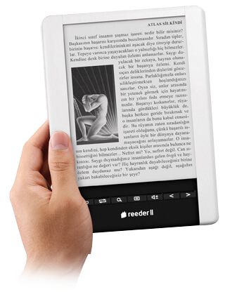
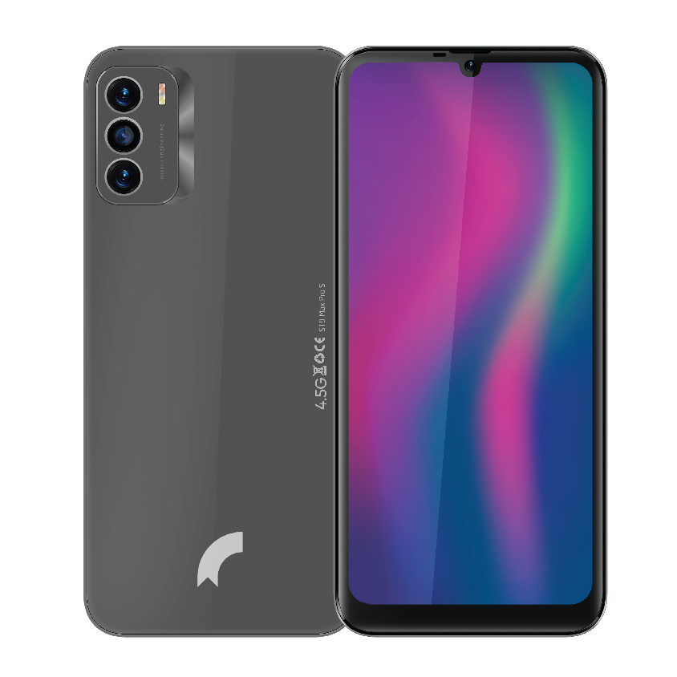

REEDER’A GENEL BAKIŞ
Şirket Tarihçesi
2009
İlk e-kitap okuyucu ile pazara girdi.
2011
E-kitap sitesini
açtı.
2013
Tüm ürünlerde Intel işlemciler kullanmaya başladı.
2015
İlk akıllı telefon ile en çok satan 25 model arasına girdi.
2010
Android tablette ilk yerel marka oldu.
2012
Turkcell işbirliği ile ilk 3G tableti çıkardı.
2014
EMEA’da Intel işlemcili ürünler arasında en yüksek satışa ulaştı.
10

Slide 11

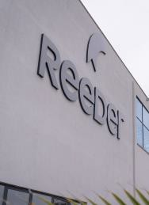

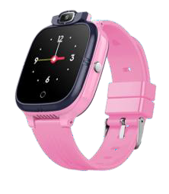
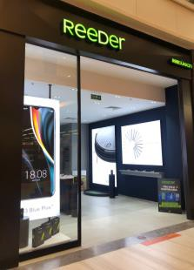

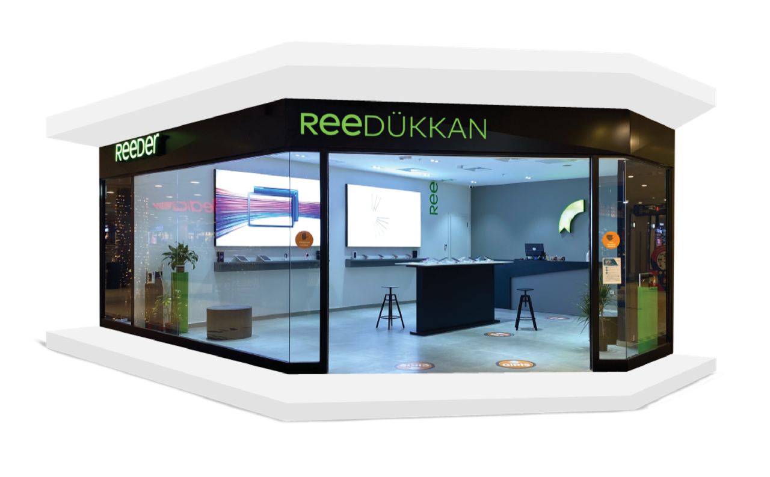
REEDER’A GENEL BAKIŞ
Şirket Tarihçesi
2018
M7 GO, GFK verilerine göre Türkiye’nin en çok satan tableti oldu.
Çinli stratejik ortak ile 600B adet telefon, tablet ve akıllı saat üretim kapasiteli üretim tesisi açtı.
Şirketin %24 ortağı Müşerref Sezen Saral, Garanti BBVA ve KAGİDER’in 2018 Yılın Kadın Girişimcisi ödülünü aldı.
2016
İzmir, Ankara, Adana, Antalya ve Samsun’da ReederGo Mağazaları açtı.
Boston ve Amsterdam’da liaison ofisler açtı.
Endeavor Türkiye’nin seçilmiş girişimcilerinden biri oldu.
2020
Akıllı çocuk saati ve kızılötesi temassız ateş ölçer ürünlerinin Türkiye’de ilk yerli üretimini gerçekleştirdi.
2022
Yeni merkez binaya taşındı.
ReeDÜKKAN’lar hizmete girdi.
2017
8 tablet modeli ile %25 pazar payı aldı.
5 yeni telefon modeli sundu.
Samsun Operasyon Merkezi kuruldu.
2019
5 ülke ile ihracata başladı.
Müşerref Sezen Saral Ernst & Young Türkiye’den 2019 Türkiye’nin Kadın Girişimcisi ödülünü aldı.
2021
KVK ile teknik servis anlaşması yaptı.
Kapasitesini yeni üretim tesisi ile dört katına çıkardı.
Ar-Ge merkezi oldu.
11

Slide 12



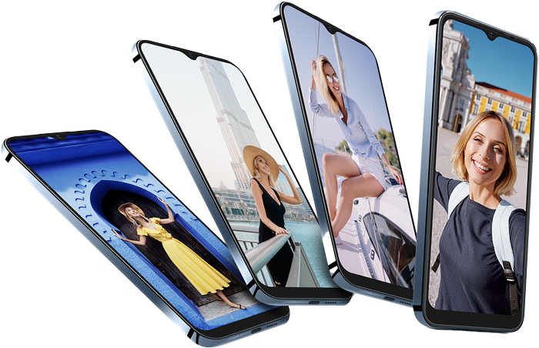




REEDER’A GENEL BAKIŞ
Şirket Profili
Akıllı telefon, tablet, akıllı saat, kitap okuyucu ve robot süpürgenin üretimi ve satışı
764 çalışan
Yeni teknolojileri, kolay erişilebilir çözümler ile sunmaktadır.
54 ilde 89 mağaza
Türkiye’nin en büyük yerli telefon üreticisi
%60 Kadın çalışan oranı
Çin ve KKTC satışları ile dünya pazarında Global Oyuncu
12

Slide 13
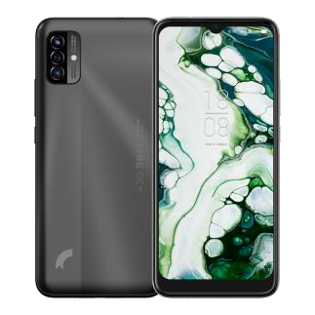
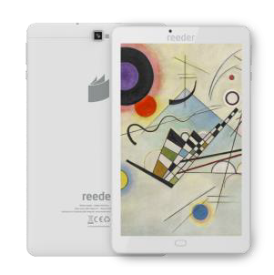
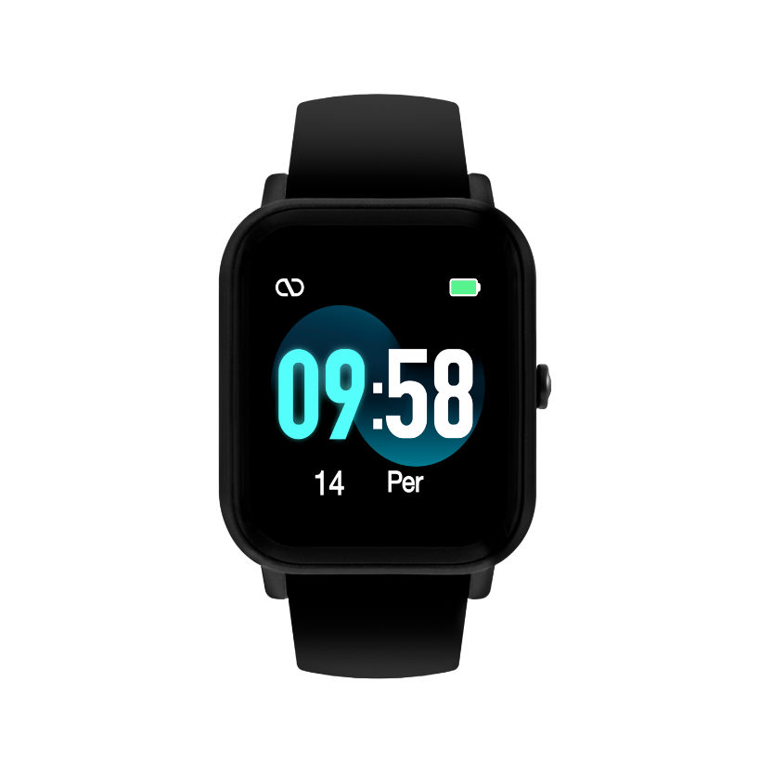
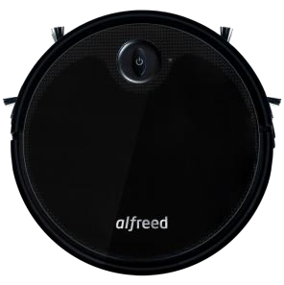
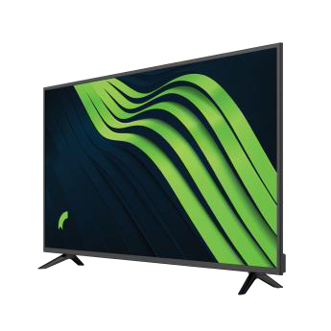
REEDER’A GENEL BAKIŞ
Ürün Gamı
Cep Telefonu
18 Model
Tablet
6 Model
Giyilebilir Teknoloji
3 Model
Akıllı Ev Aletleri
1 Model
Televizyon
1 Model
P13 Blue Max Lite 2022
P13 Blue Max Pro Lite 2022
S19 Max
S19 Max Pro
S19 Max Pro S
S23 Pro Max
M10 Plus
M8 Go
Reefit S2 Lite
KIDdo 2
S2 Max
Alfreed Robot Süpürge
Reeder TV
13

Slide 14
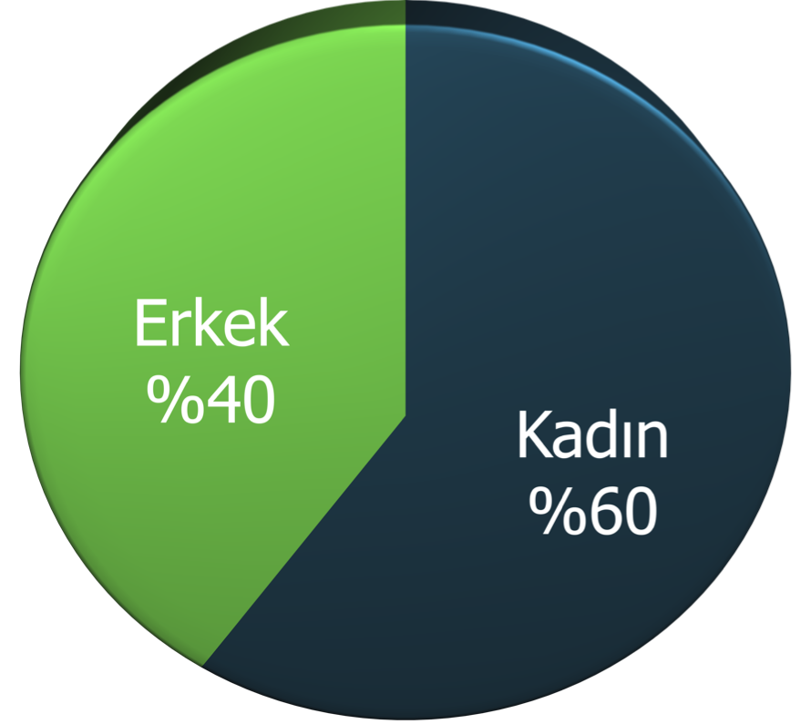
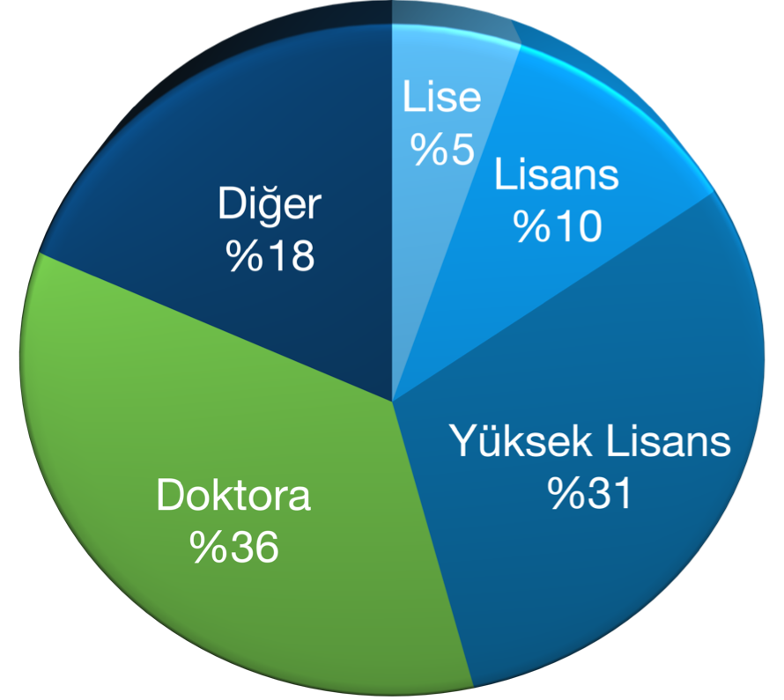
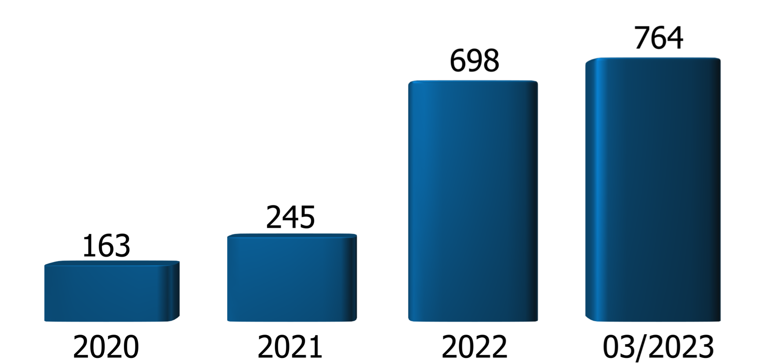
REEDER’A GENEL BAKIŞ
Çalışan Profili
Çalışan Sayısı
Çalışan Sayısı Artışı
764 Çalışan
Eğitim
+%47
14

Slide 15
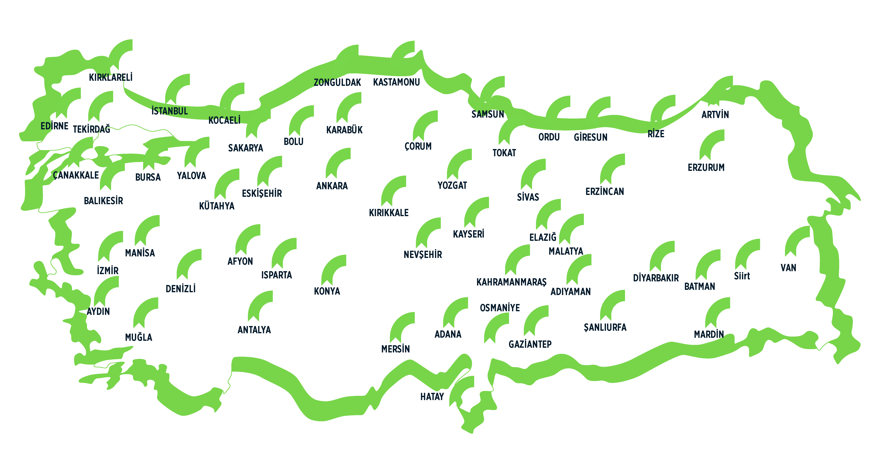



REEDER’A GENEL BAKIŞ
Türkiye’nin Her Yerinde Büyümeye Devam Ediyor
7 Bölge & 54 İl & 89 Mağaza
Türkiye’nin tüm bölgelerinde ReeDÜKKAN’lar açıldı.
Samsun’da 6000m² Teknolojik Üretim Üssü
Üretim tesisleri ile birlikte kapasitesini 4 kat arttırdı.
Samsun’da 3000m² Ar-Ge Merkezi
Yeni ürün ve teknoloji üretimi gerçekleştirdi.
Samsun’da ve İstanbul’da Yönetim Merkezleri Samsun ve Karadeniz Bölgesi’nde istihdam sağladı.
15

Slide 16
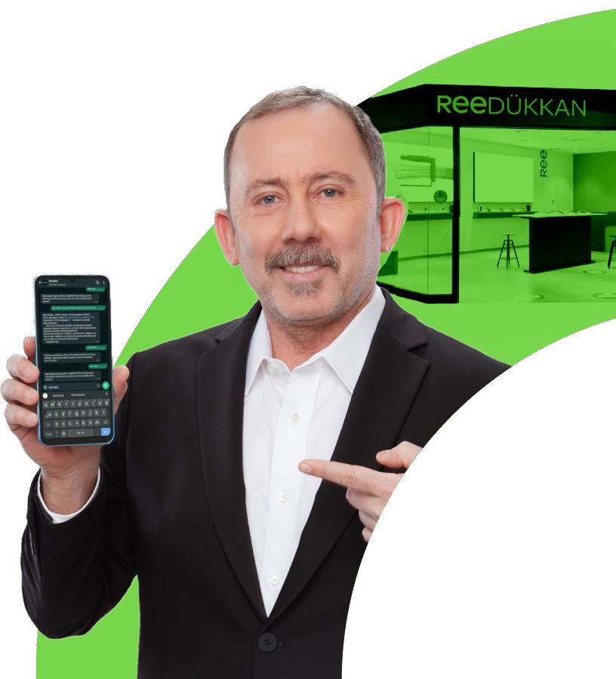



REEDER’A GENEL BAKIŞ
Ulaşılabilir Marka, Ulaşılabilir Destek
En Yakın ReeDÜKKAN’dan
Anında Destek
7/24 ReeBOT Desteği
Yapay zeka ReeBOT ile her an teknik destek hizmeti.
Türkiye genelinde bulunan ReeDÜKKAN’daki uzman teknik servis elemanlarıyla kolay destek.
Uzaktan Erişim Kolaylığı ile Teknik Destek
Hızlı Servis İmkanı
ReeDükkanlara getirilen cihazlardan teknik merkezde bakım görmesi gerekenler, özel Reeder RING araçları ile aynı gün içinde teknik servis merkezine ulaştırılır.
WhatsApp üzerinden teknik servis uzmanları ile kolay iletişim.
16

Slide 17














REEDER’A GENEL BAKIŞ
İş Ortakları
İş ortaklarıyla 10 yılın üzerinde güçlü ticari ilişkiler
Mobil Operatörler
Distribütörler
Online Satış
17

Slide 18





REEDER’A GENEL BAKIŞ
Sosyal Sorumluluk Bilinci
Şirket, UNDP'nin Sürdürülebilirlik Hedeflerinden Nitelikli Eğitim ve Toplumsal Cinsiyet Eşitliğini sahiplendi.
Toplumsal Cinsiyet Eşitliğini DNA’sına işledi:
Departman yöneticilerinin %65’i, hissedarlarının %63’ü ve çalışanlarının %60’ı kadın.
Nitelikli Eğitim için her 100 tabletten 3’ü uzaktan eğitim amacıyla bağışlanıyor.
Milli Eğitim Bakanlığı ile ’’Kızlar Kodlar Projesi’’ hayata geçirdi.
Her yıl bir köy okuluna bir teknoloji sınıfı kuruluyor.
18

Slide 19

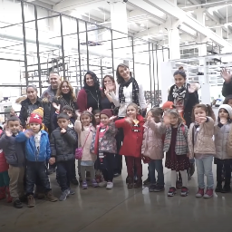
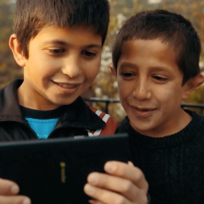
REEDER’A GENEL BAKIŞ
Sosyal Sorumluluk Bilinci
Reeder ile
Kızlar Kodlar!
Geleceğin Adı;
Çocuk
Minik Ellerden
Büyük Hediyeler
Her Köy Okuluna
Bir Teknoloji Sınıfı
Telefon, tablet gibi teknolojik cihazlara dokunmak, hayatın bir parçası haline gelse de; doğaya, yaşama, çocuklara dokunarak da hayatı geliştirmeye devam ediyor.
19

Slide 20
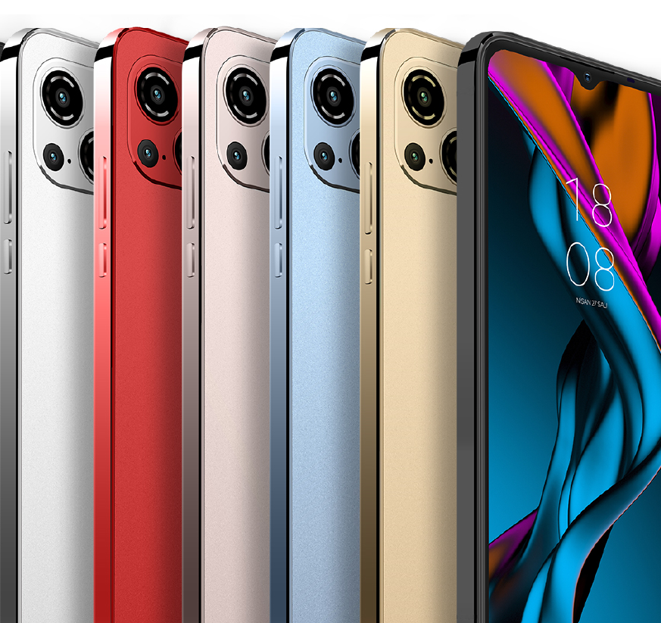
Sektörel
Bilgiler

Slide 21




SEKTÖREL BİLGİLER
Dünya’da Akıllı Telefon Pazarı
5,34 Milyar Kişi
Temmuz 2022 itibariyle dünya geneli akıllı telefon kullanıcı sayısı.
%1,80 Artış
Temmuz 2022 itibarıyla dünyada 5,3 milyar kişi akıllı telefon, 5,0 milyar kişi internet kullanmaktadır.
Önümüzdeki 5 yıllık süreçte global ölçekte akıllı telefon satışlarının tek haneli büyüme ile artış eğilimi göstereceği tahmin edilmektedir.
İnternet ve sosyal medya kullanıcıları 2021 yılına göre 66 milyon kişi (+%0,8) artarak toplam nüfusun %59’una eşdeğer hale gelmiştir.
21
Kaynak: https://www.marketingturkiye.com.tr/haberler/we-are-social-internet/

Slide 22





SEKTÖREL BİLGİLER
Dünya’da Akıllı Telefon Sektörü
İnternet Kullanımının Cihazlar Bazında Dağılımı (Temmuz 2022)
Mobil
Telefonlar
Dizüstü
Bilgisayarlar
Tabletler
Diğer
Cihazlar
2022 verilerine göre; internete erişim %59,7 oranında akıllı telefon aracılığıyla yapılmaktadır. Bu oran 2021 yılına göre %7,9 artış gösterirken, bilgisayar, tablet ve diğer cihazlar üzerinden internete erişim oranları geçen yıla göre düşüş göstermiştir.
%59,72
%37,98
%2,27
%0,03
Yıllık Değişim
+%7,9
Yıllık Değişim
-%9,4
Yıllık Değişim
-%14,0
Yıllık Değişim
-%62,5
22
Kaynak: https://www.marketingturkiye.com.tr/haberler/we-are-social-internet/

Slide 23
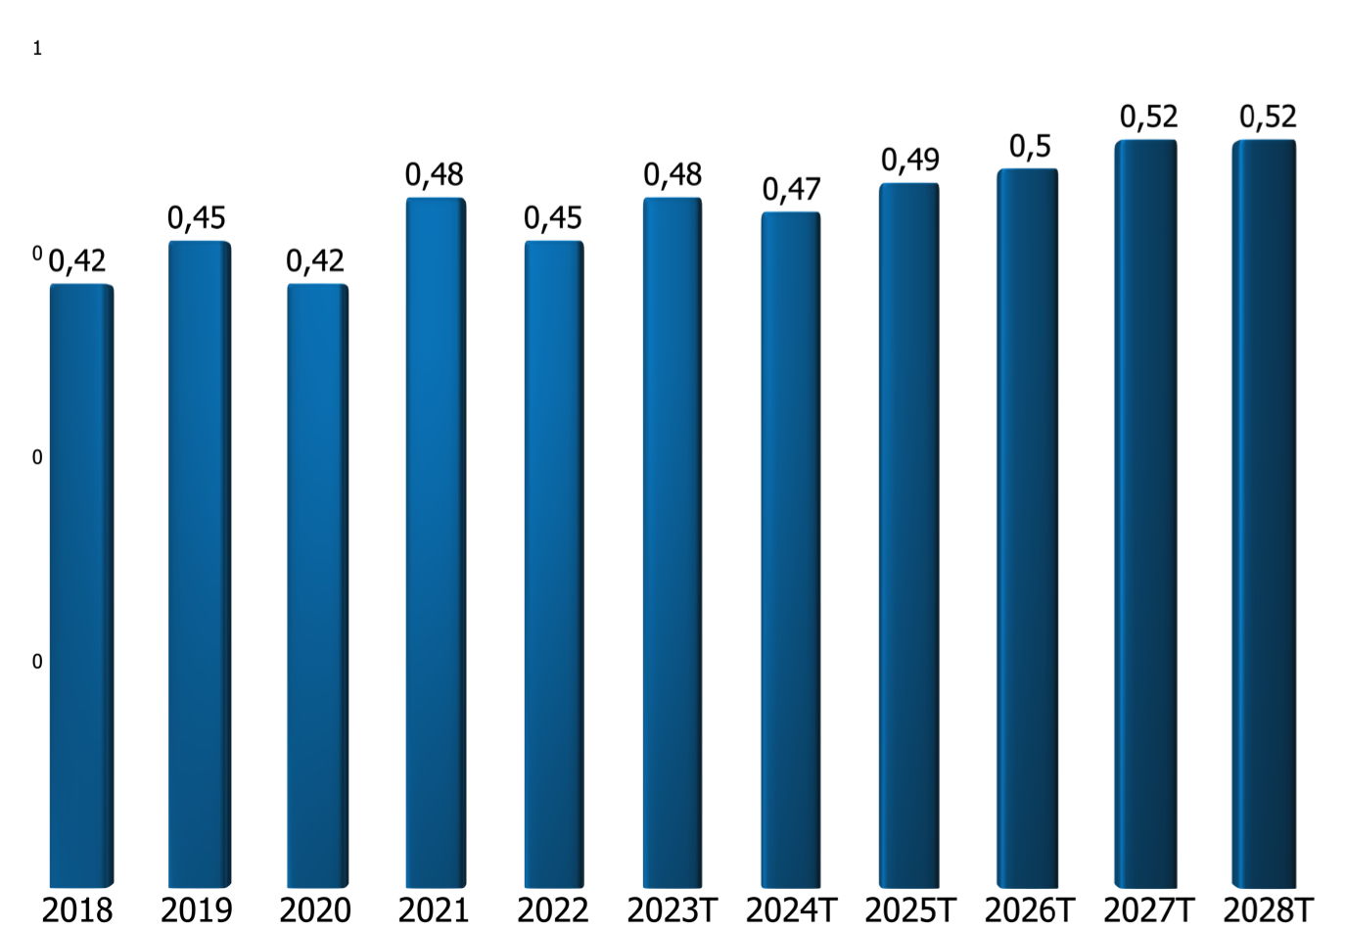
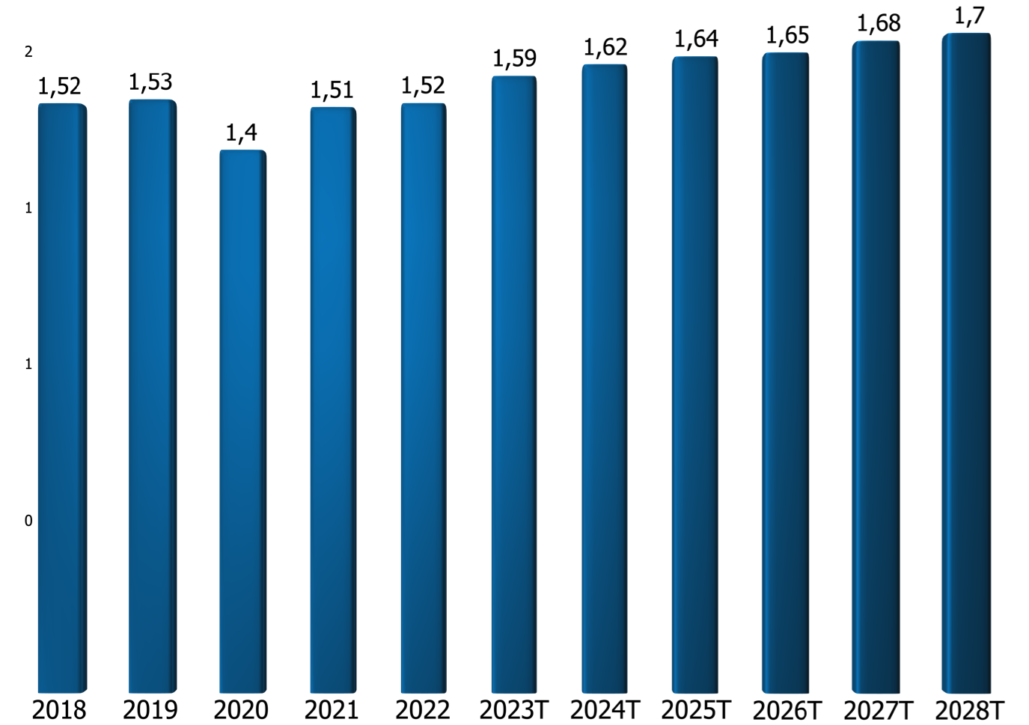
SEKTÖREL BİLGİLER
Dünya’da Akıllı Telefon Sektörü
Dünyada Akıllı Telefon Pazarındaki Gelir (trilyon USD)
Akıllı Telefon Hacmi
(milyar adet)
2022 yılında 0,45 trilyon ABD Doları gelir elde edilen akıllı telefon pazarının 2029 yılına kadar yıllık %2,54 oranında büyümesi beklenmektedir. (YBBO 2023-2028)
Akıllı telefon pazarı hacminin 2024 yılında %1,9'luk bir büyüme göstermesi ve 2029 yılına kadar 1,70 milyar adet büyüklüğe ulaşması beklenmektedir.
23
Kaynak: https://www.statista.com/outlook/cmo/consumer-electronics/telephony/smartphones/worldwide

Slide 24




SEKTÖREL BİLGİLER
Türkiye Akıllı Telefon Sektörü
~106 Milyar TL Ciro
~11,3 Milyon Telefon
~90 Milyon
2022 yılı Türkiye akıllı telefon pazarı tahmini büyüklüğü
2022 yılı Türkiye akıllı telefon pazarı adet bazında tahmini satış
Türkiye 2021 yılı mobil telefon
hat sayısı
50
95
%
+
%
+
İletişim Sektörü Harcamaları
Fiyat Segmentasyonu
~16 Milyar USD
Akıllı Telefonlar
Uygun fiyatlı telefonların 2022 yılı tahmini pazar payı
2022 yılında Türkiye’de tüketicilerin iletişim sektöründe yaptığı tahmini harcamalar
Türkiye cep telefonu pazarındaki akıllı telefon oranı
24
Kaynak: Masaüstü araştırmaları, Global KPMG kaynakları, KPMG Sektör Raporu

Slide 25

SEKTÖREL BİLGİLER
Türkiye Akıllı Telefon Sektör Oyuncuları
Türkiye Akıllı Telefon Pazarı Oyuncuları Menşeileri
Türkiye akıllı telefon pazarındaki ilk 4 oyuncu global şirketlerden oluşmakta ve 2022 yılında satış adedi bazında pazarın yaklaşık %80’ini oluşturmaktadır.
İlk 8 Oyuncu, %
Uzak doğu menşeili birim satış cinsinden ilk sırada yer alan şirket, en uygun fiyatlıdan pahalı segmente kadar her kategoride yaptığı satışlarla Türkiye’de lider konuma gelmiştir.
~%70-75
En büyük ikinci pazar payına sahip oyuncu ise ABD menşeili pahalı segment ürün alternatifleri sunan bir şirkettir.
~%15-20
~%5-10
Pazar payı sıralamasında en büyük üçüncü ve dördüncü şirketler de Asya menşeilidir ve payları adet bazında yaklaşık %20-25 bandında seyretmektedir.
25
Kaynak: Masaüstü araştırmaları, Sektör görüşleri, Global KPMG kaynakları, KPMG Sektör Raporu

Slide 26

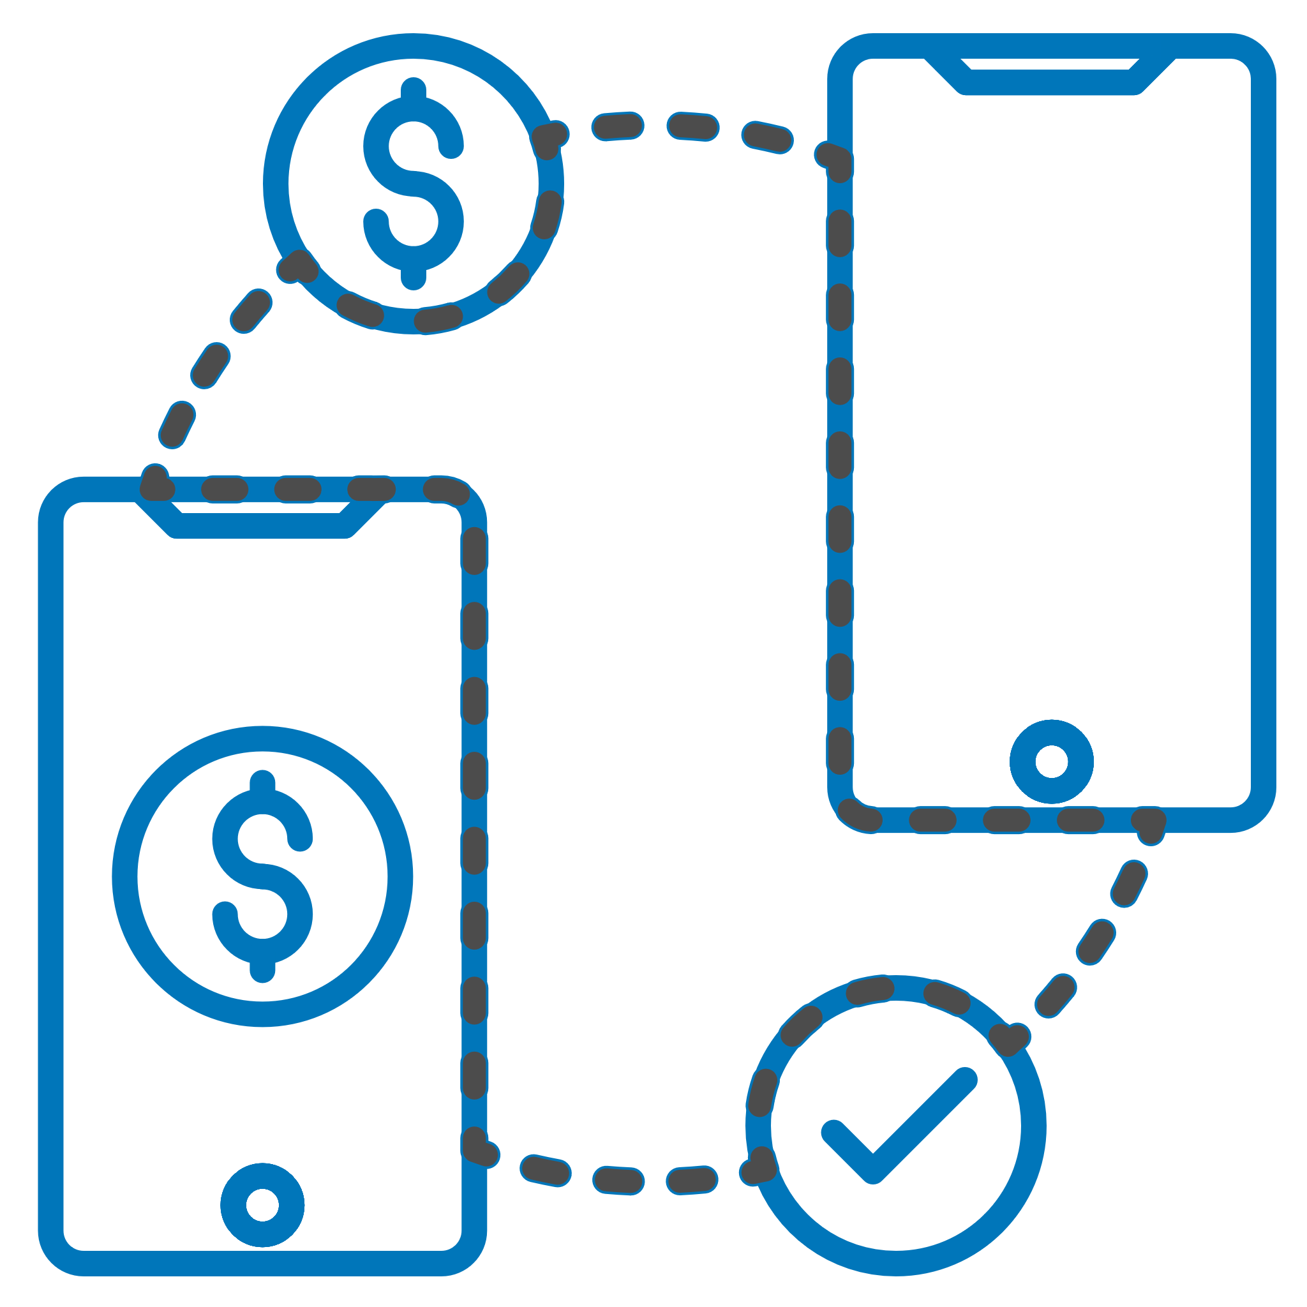

SEKTÖREL BİLGİLER
Türkiye Akıllı Telefon Sektöründe Fiyat Segmentasyonu
Uygun fiyatlı telefonların 2022 yılında pazarda %50-55’lik çoğunluğu oluşturduğu ve önümüzdeki 5 yıllık süreçte payını arttıracağı öngörülmektedir.
Fiyat segmentasyonunda orta grupta yer alan akıllı telefonların pazarın yaklaşık %30-35’lik dilimini oluşturduğu ve pazar payının bir kısmının uygun fiyatlı telefonlara kayacağı düşünülmektedir.
Yüksek fiyatları itibarıyla üst segmentte yer alan ve pazarın yaklaşık %15-20’lik dilimini oluşturan akıllı telefonların, artan birim fiyatlar ve kur baskısı ile diğer segmentlere karşı pazar payı kaybedeceği tahmin edilmektedir.
26
Kaynak: BTK, Masaüstü araştırmaları, Sektör görüşleri, Global KPMG kaynakları, KPMG Sektör Raporu

Slide 27

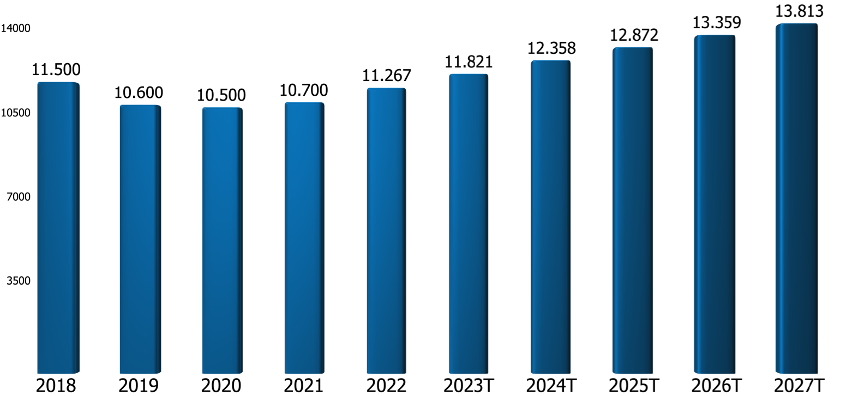



SEKTÖREL BİLGİLER
Türkiye Akıllı Telefon Sektörü (Adet)
Son 5 yılda, global akıllı telefon pazarındaki artış Türkiye akıllı telefon pazarına da yansımaktadır.
Türkiye Akıllı Telefon Pazarı Güncel ve
Tahmini Satış Adetleri (bin adet)
Türkiye pazarındaki akıllı telefon satış adetleri incelendiğinde son 5 yıllık süreçte satışların 10,5-11,5 milyon adet arasında değiştiği gözlemlenmektedir.
2023 yılında yıllık bazda tahmini 12 milyon adede yaklaşacak akıllı telefon satışının önümüzdeki süreçte büyüme trendini sürdüreceği beklenmektedir.
Önümüzdeki 5 yıllık süreçte uygun fiyatlı telefon segmentinin yaklaşık %8 YBBO ile pazar büyümesinin üzerinde gerçekleşeceği tahmin edilmektedir.
27
Kaynak: BTK, Masaüstü araştırmaları, Sektör görüşleri, Global KPMG kaynakları, KPMG Sektör Raporu

Slide 28
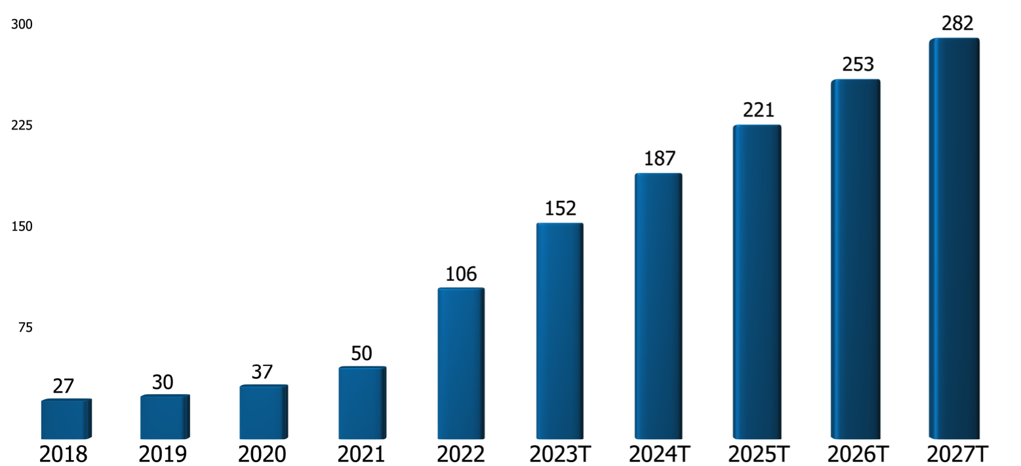

SEKTÖREL BİLGİLER
Türkiye Akıllı Telefon Sektörü (Hacim)
Türkiye akıllı telefon pazarı satış hacmi incelendiğinde pazarın TL bazında son 5 yıllık süreçte %40,7 oranında büyüdüğü görülmektedir. Büyüyen pazarın, artan birim fiyatlar ile bir araya gelmesi sonucunda pazarda TL bazında hızlı bir büyüme beklenmektedir.
Türkiye Akıllı Telefon Pazarı Güncel ve
Tahmini Satış Tutarları (Milyar TL)
Önümüzdeki 5 yıllık süreçte Türkiye akıllı telefon pazarının yıllık bazda iki haneli büyüme göstereceği ve yaklaşık 282,1 milyar TL hacme ulaşacağı tahmin edilmektedir.
Uygun fiyatlı akıllı telefonlardaki satış adetlerinin artması, farklı fiyat segmentlerindeki hızlı teknolojik dönüşüm ve reel ekonomi büyümesi gibi sebepler satış tahminlerine olumlu yansımaktadır.
28
Kaynak: BTK, Masaüstü araştırmaları, Sektör görüşleri, Global KPMG kaynakları, KPMG Sektör Raporu

Slide 29
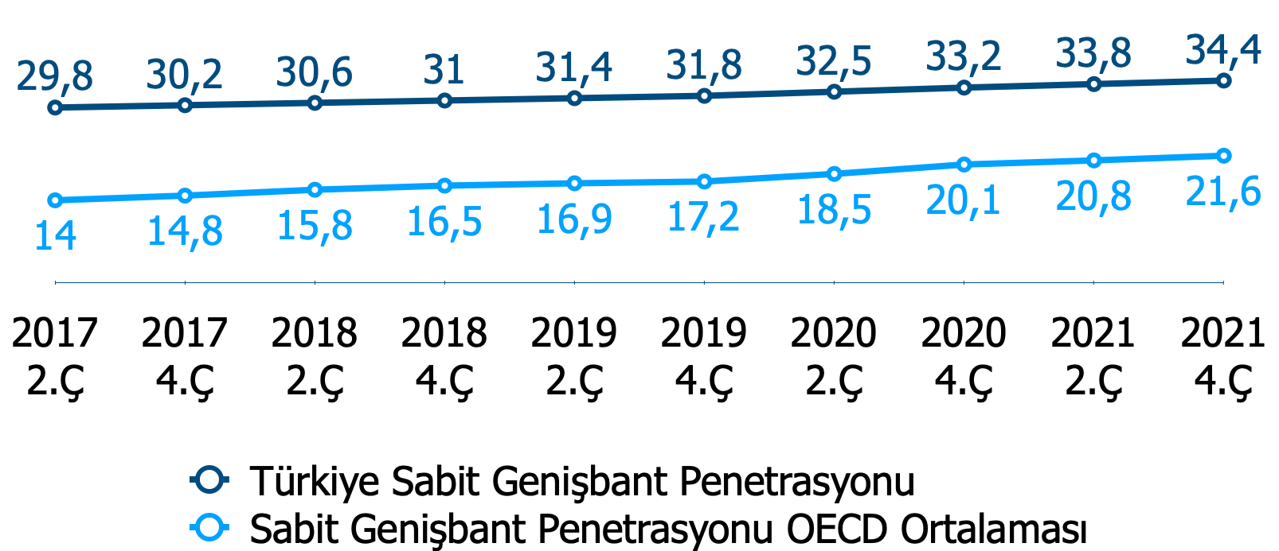
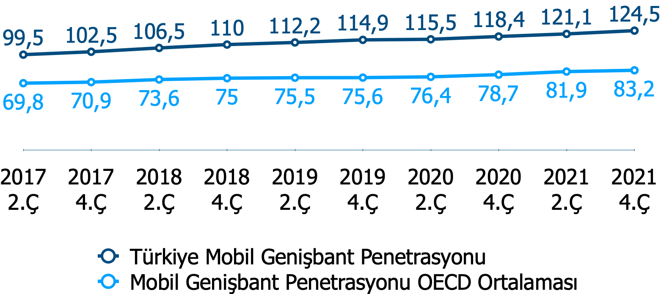
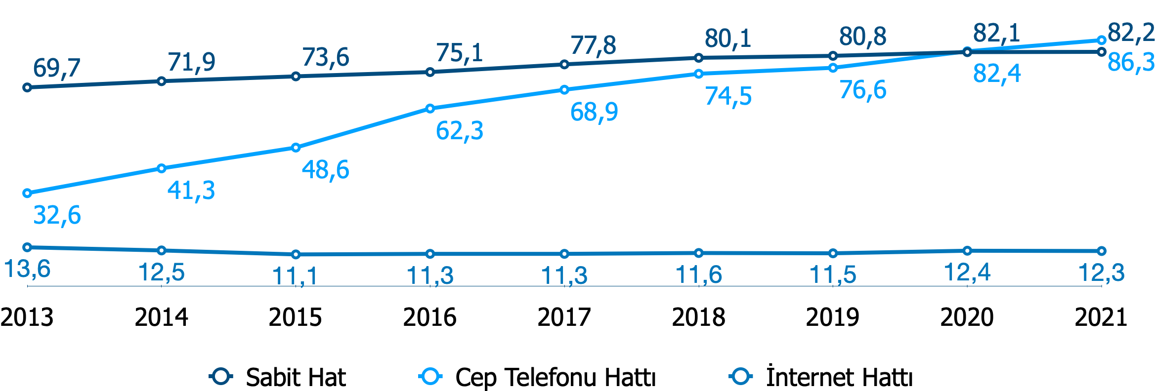
SEKTÖREL BİLGİLER
Türkiye’de İnternet Altyapısı Gelişimi
İnternet ve Mobil Genişbant Penetrasyonu
Hat Aboneliği Sayısı
29
Kaynak: TÜİK, İktisadi İşbirliği ve Gelişme Teşkilatı Masaüstü araştırmaları, Sektör görüşleri, Global KPMG kaynakları, KPMG Sektör Raporu

Slide 30
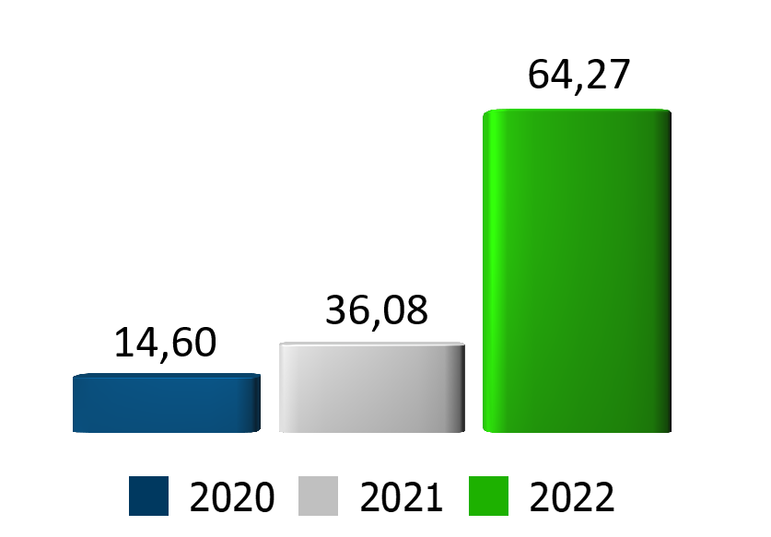
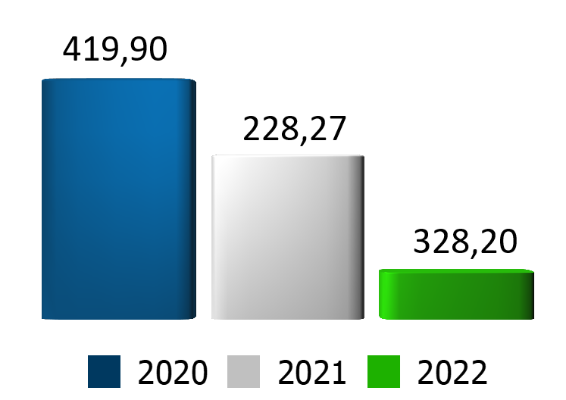
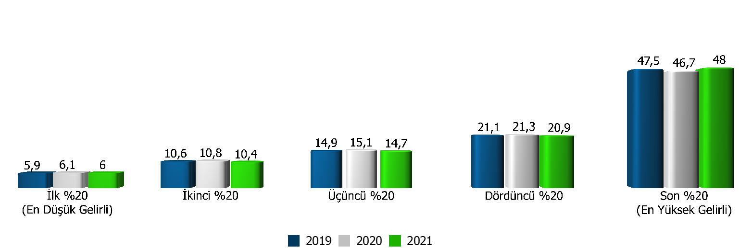
SEKTÖREL BİLGİLER
Ekonomik Görünüm ve Hedef Gelir Segmenti
Enflasyon
Asgari Ücret (Dolar Bazında)
Dolar Kuru
Merkez bankası 2023 yıl sonu enflasyon beklentisi %22,3
Merkez bankası yıl sonu dolar tahmini 31,42 TL
Türkiye Gelir Gruplarının Toplam Gelirden Aldığı Pay (%)
30
Kaynak: TÜİK, TCMB

Slide 31
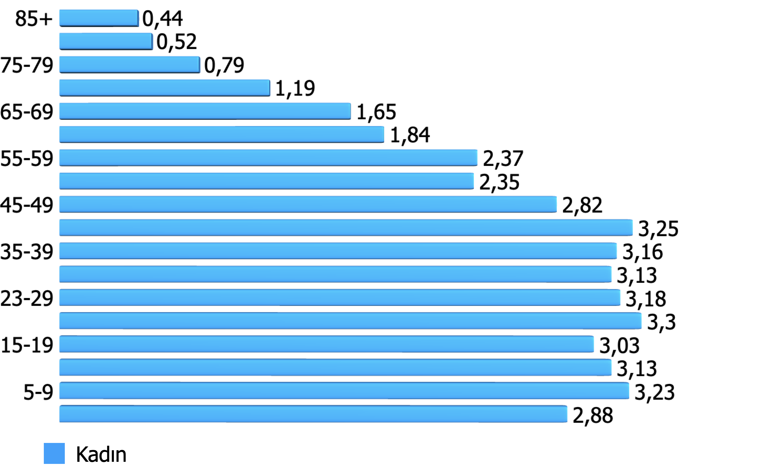
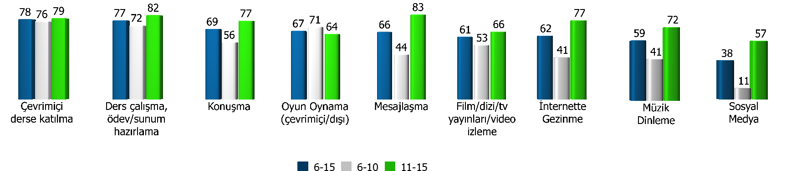
SEKTÖREL BİLGİLER
Türkiye Akıllı Telefon Sektöründe Yaş Kırılımı ve Kullanım Amaçları
İnternet kullanımı gittikçe artan çocuk ve genç nüfusta, internete erişim kaynağı olarak uygun fiyatlı akıllı telefonlar öne çıkmaktadır.
Türkiye Nüfus Piramidi
Milyon Kişi, 2021
0,22
0,60
0,34
1,51
0,98
2,34
1,78
2,84
2,40
3,29
3,23
3,21
3,30
3,45
3,20
3,30
3,40
3,03
Düzenli cep telefonu/akıllı telefon kullanan çocukların yaş grubuna göre telefonu kullanım amaçları
%, 2021
31
Kaynak: BTK, Masaüstü araştırmaları, Sektör görüşleri, Global KPMG kaynakları, KPMG Sektör Raporu

Slide 32
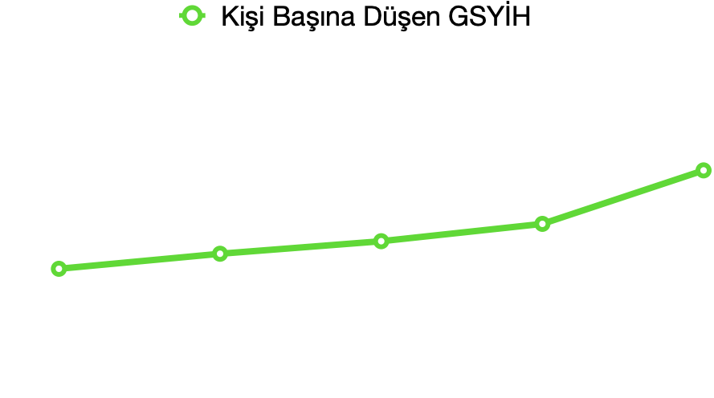
PAZARI ETKİLEYEN FAKTÖRLER
Türkiye’nin Makroekonomik Görünümü
GSYİH ve Kişi Başına Düşen GSYİH Tahmini
Toplam Nüfus Tahmini
Kentleşme Oranı
Trilyon TRY, Bin TRY
Milyon Kişi
Yüzde (%)
%4,6
%0,7
%4,2
60,5
86,1
39,0
46,2
52,2
32
Kaynak: BTK, Masaüstü araştırmaları, Sektör görüşleri, Global KPMG kaynakları, KPMG Sektör Raporu

Slide 33






SEKTÖREL BİLGİLER
Trendler
Mobil Oyun Pazarının Büyümesi
Uygun Fiyatlı Cep Telefonlarına Yönelme
Erişilebilirliğin Artması
Regülasyonlar
Akıllı Telefonların İletişimden Fazlası İçin Kullanılması
Taksit Seçenekleri
Pozitif Etki
33
Kaynak: TÜİK, İktisadi İşbirliği ve Gelişme Teşkilatı Masaüstü araştırmaları, Sektör görüşleri, Global KPMG kaynakları, KPMG Sektör Raporu

Slide 34

Yatırım Unsurları

Slide 35
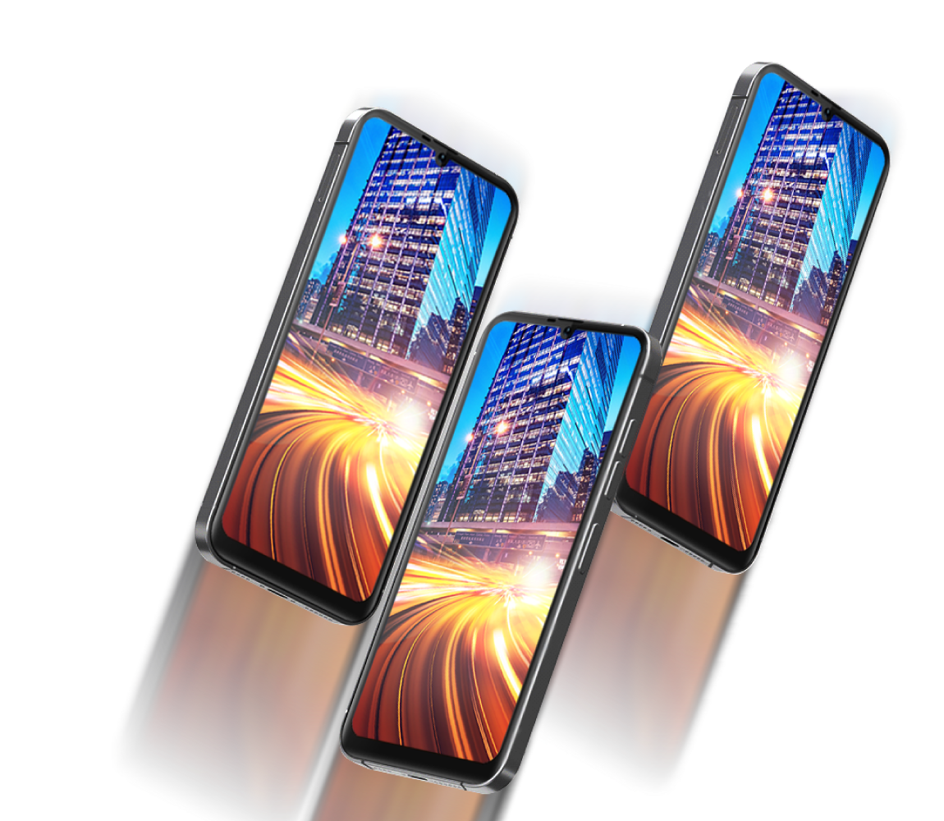

YATIRIM UNSURLARI
1.
PAZARDA GÜÇLÜ KONUM
2.
AR-GE ÇALIŞMALARI İLE GELECEĞE YATIRIM
3.
TECRÜBELİ YÖNETİM KADROSU
4.
BÜYÜME ODAKLI FON KULLANIMI
5.
SÜRDÜRÜLEBİLİR FİNANSAL PERFORMANS
6.
GÜÇLÜ BİLANÇO YAPISI
35

Slide 36
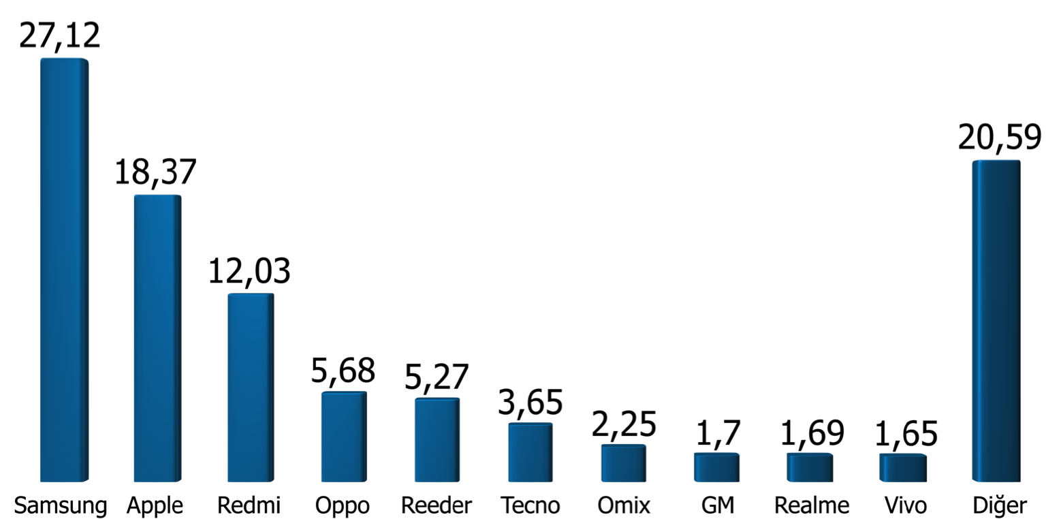

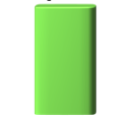
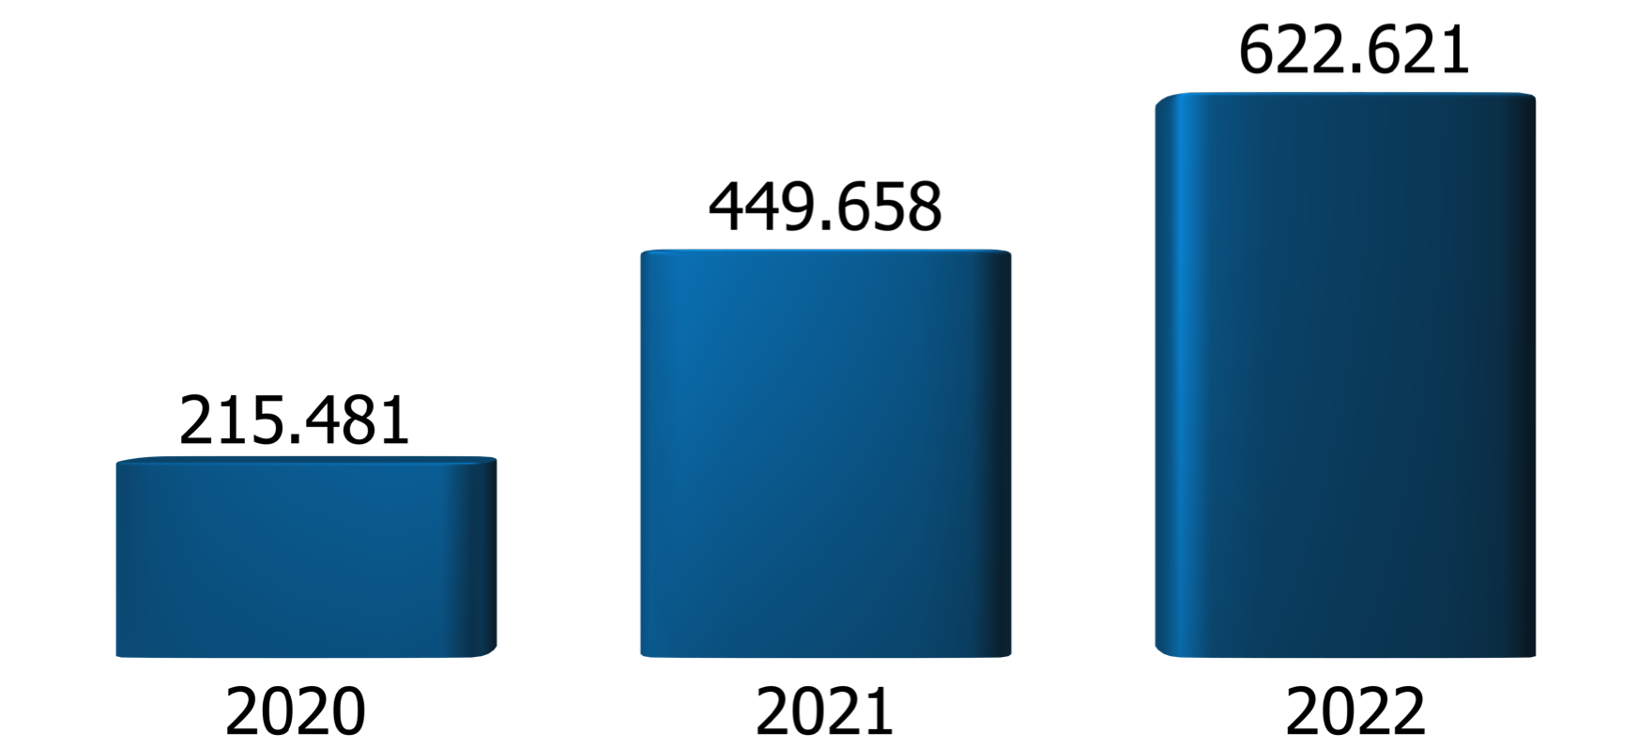

YATIRIM UNSURLARI
1. Pazarda Güçlü Konum: Türkiye Akıllı Telefon Pazarı
2022 Reeder Telefon Pazar Payı (%)
Reeder satışları son 3 yıllık süreçte %74,70’lik YBBO büyüdü.
Türkiye Mobil Telefon Pazarında 5. En Büyük Oyuncu.
Reeder Telefon Satış Adedi
Türkiye Mobil Telefon Pazarında %5-6 Pazar Payı.
Yıllık Toplamda 4,8 Milyon Adet Akıllı Telefon, Tablet, Akıllı Saat, Akıllı TV, Temizlik Robotu, Anakart Üretme Kapasitesi.
36
Kaynak: BTK

Slide 37


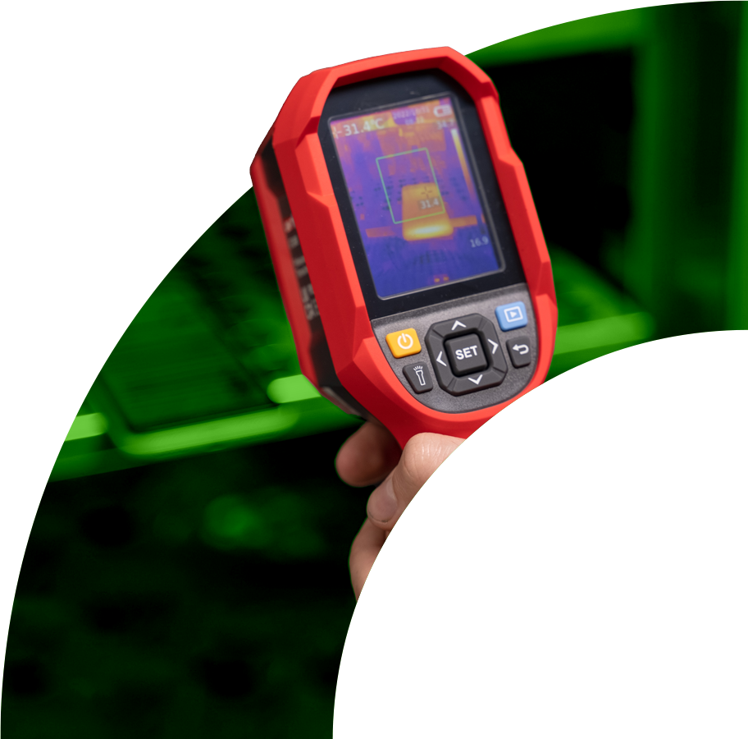




YATIRIM UNSURLARI
2. Ar-Ge Çalışmaları İle Geleceğe Yatırım
T.C. Sanayi ve Teknoloji Bakanlığı tarafından resmi olarak onay almış, Türkiye’de mobil telefon üreticileri arasında tek Ar-Ge Merkezine sahip marka.
Kadrosu, çoğu lisans, yüksek lisans ve doktora eğitimini tamamlamış donanımlı çalışanlardan oluşmakta.
Ar-Ge faaliyetlerini müşteri talebi, sektör trendi ve şirket stratejileri doğrultusunda yürütmekte.
Ar-Ge merkezi, yasal statüsü ile devlet teşviklerinden yararlanma hakkı sağlamakta.
Türk Patent ve Marka Kurumu’ndan tescillenmiş 17 adet marka, 7 adet endüstriyel tasarım bulunmakta.
37

Slide 38


YATIRIM UNSURLARI
2. Ar-Ge Çalışmaları İle Geleceğe Yatırım
Uzaktan Hasta İzleme Programı
Türkiye’nin büyük coğrafyaya sahip dağılmış nüfuslu olmasından dolayı, nüfusun belli bir bölümü hastanelerden uzak konumlarda yaşamaktadır.
Hastaların rutin doktor kontrolleri için uzun süre seyahat etmeleri gerekmektedir.
19 Mayıs Üniversitesi ile birlikte yürütülen Uzaktan Hasta İzleme Programı (RPM) ile rutin kontroller için hastaneye gitme ihtiyacının ortadan kaldırılması hedeflenmektedir.
Bu doğrultuda Şirket, hastaları kendi evlerinden takip edebilmek için Uzaktan Hasta İzleme (RPM) platformu geliştirmekte ve bu platform verilerini, otomatik olarak uzmanlara iletmektedir.
Amaç, platformun Türk sağlık sisteminde yaygın olarak benimsenmesini sağlayarak hastaların rutin takiplerini sağlık kuruluşuna gitmeden yapabilmesidir.
38

Slide 39
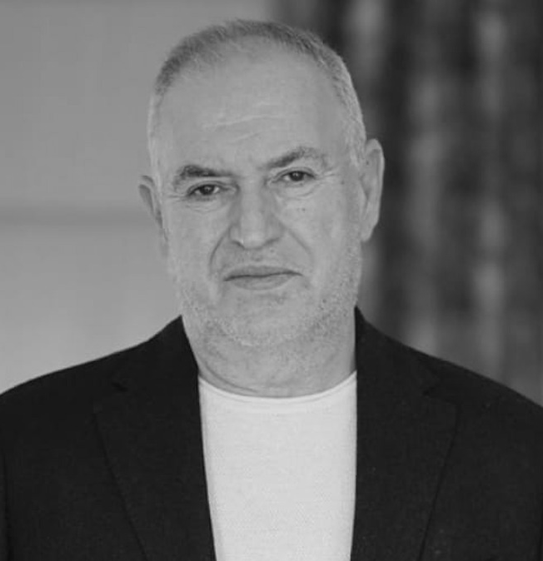
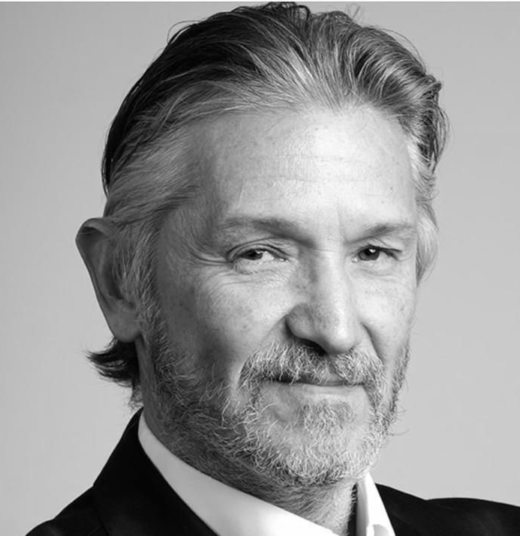
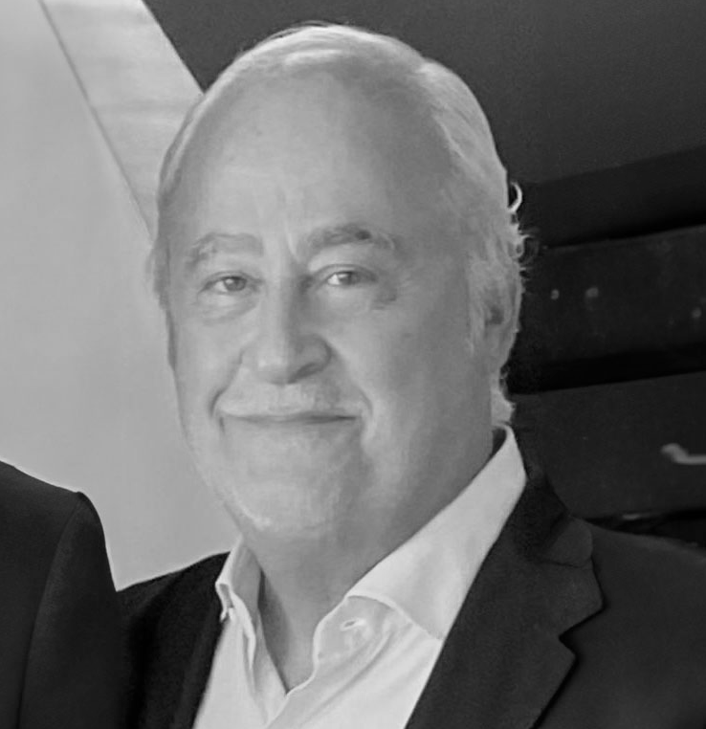
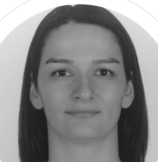
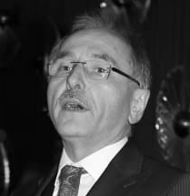
YATIRIM UNSURLARI
3. Tecrübeli Yönetim Kadrosu: Yönetim Kurulu
Uygar Saral
Yönetim Kurulu Başkanı
23+ Yıl İş Tecrübesi
Boğaziçi Üniversitesi - Bilgisayar Mühendisliği
Arnhem Business School - Uluslararası İşletme
Linköping Universiteat – Uluslararası Strateji ve Kültür Yüksek Lisans
Aziz Köseoğlu
Önder Yol
Mehmet Civelek
Çukurova Dış Ticaret A.Ş.
Yönetim Kurulu
Başkanı Vekili
42+ Yıl İş Tecrübesi
Fatma Sibel Çöl
Mehmet Özkan
Bağımsız Yönetim
Kurulu Üyesi
40+ Yıl İş Tecrübesi
Bağımsız Yönetim
Kurulu Üyesi
43+ Yıl İş Tecrübesi
Yönetim Kurulu Üyesi ve
CEO Ofis Direktörü
11+ Yıl İş Tecrübesi
Reeder – CEO Ofis Başkanı
Bağımsız Yönetim
Kurulu Üyesi
43+ Yıl İş Tecrübesi
Pakyağ A.Ş. (Ülker) – Ortak
Sabancı Holding – Gıda Grup Başkanlığı
Marsa A.Ş.- GM
ADM Doysan A.Ş. - GM
California Üniversitesi
Makine Mühendisliği
Promeks Dış Ticaret - YK
ZY Elektrikli Traktör - YKB
Sabancı Holding – Grup Başkanı
Olmuksa - GM
Samsun Elektrik Dağıtım - YKB
Koç Üniversitesi
İşletme
İstanbul Üniversitesi
İşletme
Türk Hava Kurumu Üniversitesi
Sosyal Bilimler Enstitüsü
Richmond College
İşletme
Boğaziçi Üniversitesi
Makine Mühendisliği
39

Slide 40
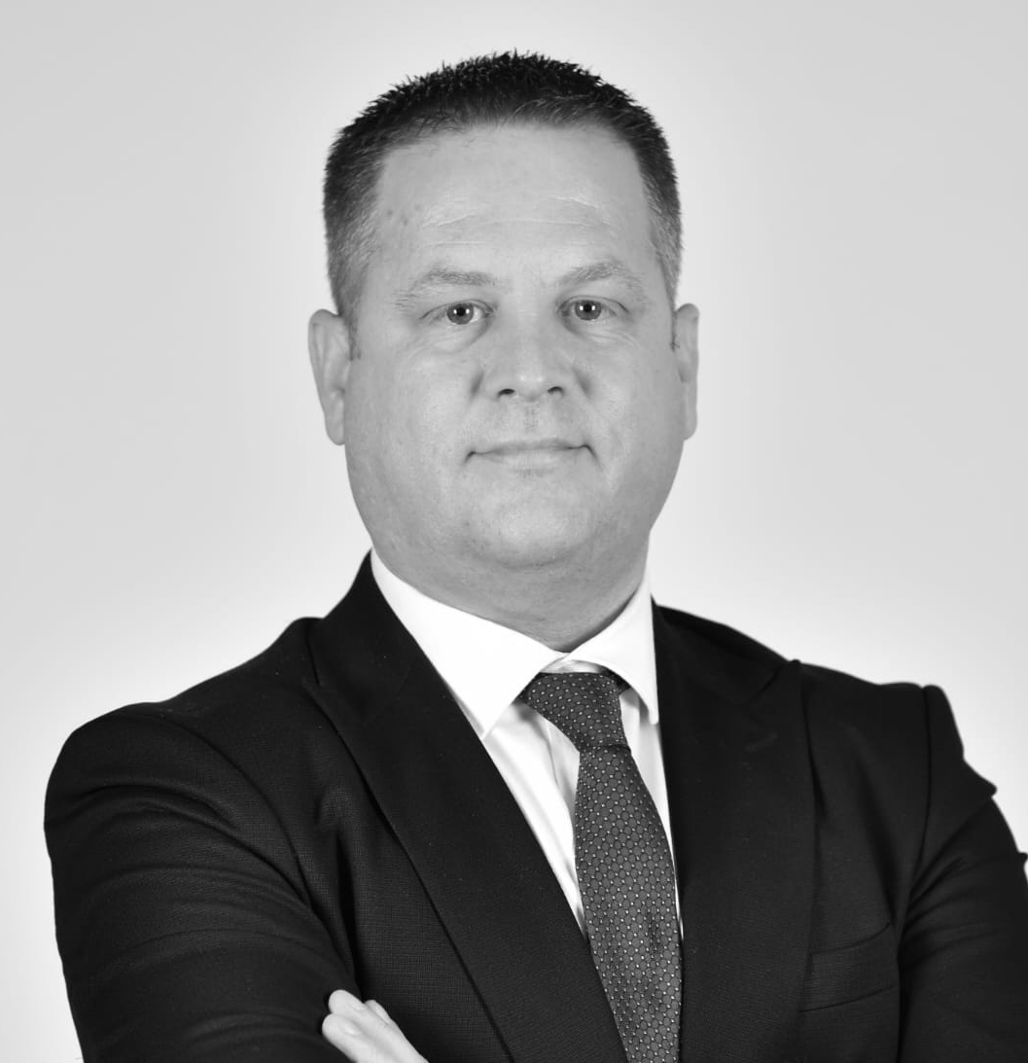
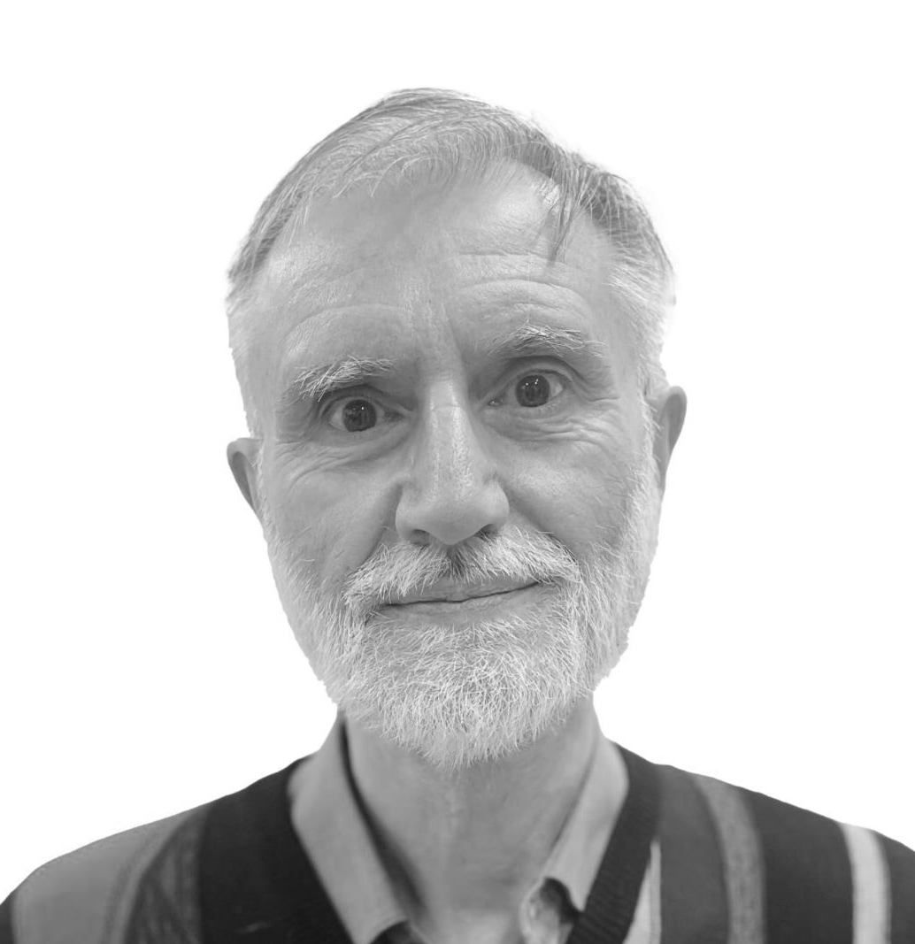
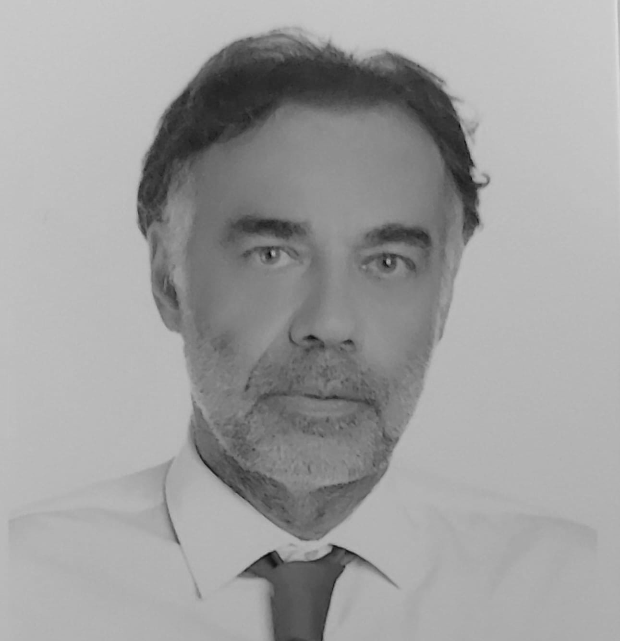
YATIRIM UNSURLARI
3. Tecrübeli Yönetim Kadrosu: İcra Kurulu
Önder Polat
M. Akın Abay
Malcolm Clark
Yunus Hakan Binöz
Ayşegül Kocaoğlu
Finanstan Sorumlu İcra Kurulu Başkan Yardımcısı
18+ Yıl İş Tecrübesi
Satıştan Sorumlu İcra Kurulu Başkan Yardımcısı
21+ Yıl İş Tecrübesi
Ar-Ge ve Teknolojiden Sorumlu İcra Kurulu Başkan Yardımcısı
40+ Yıl İş Tecrübesi
Üretimden Sorumlu İcra Kurulu Başkan Yardımcısı
35+ Yıl İş Tecrübesi
Pazarlamadan Sorumlu İcra Kurulu Başkan Yardımcısı
19+ Yıl İş Tecrübesi
Reeder
Demta
Turkcell
Ernst & Young
BDO
Reeder
Arabam.com
Turkcell
Polisan Boya
Reeder
Samsun 19 Mayıs Üniversitesi
Brunel Üniversitesi
Imperial Üniversitesi
Reeder
Vural Plastik
TemSA
Tiryaki Agro
Reeder
Nestle
Danone
Coca-Cola Company
İstanbul Ticaret Üniversitesi İşletme
Linköping Üniversitesi
Ekonomi
Imperial College
Elektrik Mühendisliği
Imperial College
Biyomedikal mühendisliği Doktora
Çukurova Üniversitesi
Endüstri Mühendisliği
Celal Bayar Üniversitesi
İşletme
Koç Üniversitesi
İşletme Yüksek Lisans
Koç Üniversitesi
Matematik
Bilgi Üniversitesi
Ekonomi Yüksek Lisans
40

Slide 41






YATIRIM UNSURLARI
4. Büyüme Odaklı Fon Kullanımı
%50 İşletme Sermayesinin Güçlendirmesi
%20 Tesis, Makine ve Cihaz Yatırımları ile Kapasite Artışı
%15 Cep Telefonu LCD Paneli Üretim Tesisi Yatırımı
%5 Cep Telefonu Batarya Üretim Tesisi Yatırımı
%5 Ar-Ge ve Ür-Ge Çalışmaları
%5 Girişim – Teknoloji Yatırımları
41

Slide 42



YATIRIM UNSURLARI
5. Sürdürülebilir Finansal Performans
Net Satışlar (Milyon TL)
Brüt Kar (Milyon TL)
FAVÖK (Milyon TL)
Net Kar (Milyon TL)
%46
%39
%55
%22
%33
%16
42

Slide 43




YATIRIM UNSURLARI
6. Güçlü Bilanço Yapısı
Toplam Dönen Varlıklar (Milyon TL)
Toplam Duran Varlıklar (Milyon TL)
YBBO:%293
YBBO:%337
Özkaynaklar (Milyon TL)
Net İşletme Sermayesi (Milyon TL)
197
YBBO:%456
151
846
7
800
8
385
1.043
76
392
649
67
43

Slide 44
YATIRIM UNSURLARI
6. Güçlü Bilanço Yapısı
Net Finansal Borçluluk Durumu (TL) | 31.12.2020 | 31.12.2021 | 31.12.2022 | 31.03.2023 SOA
Kısa Vadeli Finansal Borçlar | 15.435.639 | 197.655.609 | 491.203.686 | 473.530.443
Kiralama İşlemlerinden Kaynaklanan Yükümlülükler | 698.728 | 962.808 | 22.656.333 | 30.073.273
Kısa Vadeli Finansal Borçluluk | 16.134.367 | 198.618.417 | 513.860.019 | 503.603.716
Uzun Vadeli Finansal Borçlar | 7.373.859 | 6.326.760 | 26.875.281 | 62.048.453
Kiralama İşlemlerinden Kaynaklanan Yükümlülükler | 1.855.146 | 1.128.869 | 69.313.304 | 91.056.797
Uzun Vadeli Finansal Borçluluk | 9.229.005 | 7.455.629 | 96.188.585 | 153.105.250
Toplam Finansal Borçluluk | 25.363.372 | 206.074.046 | 610.048.604 | 656.708.966
Nakit ve Nakit Benzerleri | 17.339.154 | 30.082.775 | 23.168.481 | 28.225.995
Net Finansal Borçluluk | 8.024.218 | 175.991.271 | 586.880.123 | 628.452.971
Net Finansal Borçluluk/FAVÖK | 0,21x | 1,75x | 1,35x | 1,48x
44

Slide 45

Ekler

Slide 46
EKLER
Bilanço
Varlıklar | 31 Aralık 2020 (TL) | 31 Aralık 2021 (TL) | 31 Aralık 2022 (TL) | 31 Mart 2023 (TL)
Dönen Varlıklar | 67.490.933 | 392.446.779 | 1.043.353.158 | 648.942.031
Nakit ve Nakit Benzerleri | 17.339.154 | 30.082.775 | 23.168.481 | 28.255.995
Finansal Yatırımlar | - | 8.971.340 | - | 3.638.135
Ticari Alacaklar | 13.628.117 | 188.201.359 | 352.501.205 | 337.717.513
Diğer Alacaklar | 174.121 | 2.552.750 | 130.700.923 | 142.648.794
Stoklar | 10.890.235 | 24.153.659 | 42.288.059 | 72.568.052
Peşin Ödenmiş Giderler | 24.726.763 | 134.095.526 | 485.463.564 | 55.587.673
Diğer Dönen Varlıklar | 732.543 | 4.389.370 | 2.603.280 | 1.898.223
Satış Amaçlı Sınıflandırılan Duran Varlıklar | - | - | 6.627.646 | 6.627.646
Duran Varlıklar | 56.408.704 | 147.999.612 | 1.079.265.934 | 1.618.420.821
Diğer Alacaklar | 2.066.462 | 6.169.612 | 13.271.310 | 11.153.292
Özkaynak Yöntemiyle Değerlenen Yatırımlar | - | - | 703.068.929 | 690.442.748
Kullanım Hakkı Varlıkları | 1.884.567 | 1.256.378 | 82.186.535 | 105.482.883
Maddi Duran Varlıklar | 46.912.475 | 129.979.867 | 272.286.448 | 300.108.023
Maddi Olmayan Duran Varlıklar | 179.443 | 371.381 | 2.150.909 | 253.900.503
Peşin Ödenmiş Giderler | 5.091.590 | 10.128.955 | 3.976.713 | 254.109.139
Ertelenmiş Vergi Varlığı | 274.168 | 93.419 | 2.325.090 | 3.224.233
TOPLAM VARLIKLAR | 123.899.637 | 540.446.390 | 2.122.619.092 | 2.267.362.852
46

Slide 47
EKLER
Bilanço
Kaynaklar | 31 Aralık 2020 (TL) | 31 Aralık 2021 (TL) | 31 Aralık 2022 (TL) | 31 Mart 2023 (TL)
Kısa Vadeli Yükümlülükler | 76.103.912 | 385.372.208 | 846.191.808 | 800.977.901
Kısa Vadeli Borçlanmalar | 7.478.461 | 189.980.700 | 469.702.557 | 455.064.916
Kiralama İşlemlerinden Borçlar | 698.728 | 962.808 | 22.656.333 | 30.073.273
Uzun Vadeli Borçlanmaların Kısa Vadeli Kısımları | 7.957.178 | 7.674.909 | 21.501.129 | 18.465.527
Diğer Finansal Yükümlülükler | - | - | 560.018 | 341.858
Ticari Borçlar | 12.866.580 | 38.256.745 | 242.902.889 | 162.362.971
Çalışanlara Sağlanan Faydalar Kapsamında Borçlar | 573.351 | 1.193.838 | 9.285.252 | 11.043.061
Diğer Borçlar | 101.700 | 7.527.177 | 1.846.633 | 1.279.134
Ertelenmiş Gelirler | 31.522.267 | 101.270.469 | 37.972.986 | 36.833.989
Kısa Vadeli Karşılıklar | 2.528.008 | 3.717.481 | 12.519.116 | 17.407.455
Diğer Kısa Vadeli Yükümlülükler | 12.377.640 | 34.788.082 | 27.244.895 | 68.105.717
Uzun Vadeli Yükümlülükler | 10.195.300 | 13.508.599 | 112.803.847 | 171.524.299
Uzun Vadeli Borçlanmalar | 7.373.859 | 6.326.760 | 26.875.281 | 62.048.453
Kiralama İşlemlerinden Borçlar | 1.855.146 | 1.128.869 | 69.313.304 | 91.056.797
Uzun Vadeli Karşılıklar | 966.295 | 1.650.642 | 6.316.971 | 9.820.539
Ertelenmiş Vergi Yükümlülüğü | - | - | 8.543.320 | 6.843.536
Diğer Uzun Vadeli Yükümlülükler | - | 4.402.329 | 1.754.971 | 1.754.974
Toplam Özkaynaklar | 37.600.425 | 141.565.582 | 1.163.623.437 | 1.294.860.652
Ödenmiş Sermaye | 2.000.000 | 2.000.000 | 780.000.000 | 780.000.000
Kar veya Zararda Yeniden Sınıflandırılmayacak Birikmiş Diğer Kapsamlı Gelirler (Giderler) | 5.284 | -147.949 | 27.887.380 | 29.007.383
Kardan Ayrılmış Kısıtlanmış Yedekler | 44.353 | 400.000 | 400.000 | 19.518.762
Geçmiş Yıllar Karları veya Zararları | 1.695.528 | 35.195.141 | 609.778 | 337.649.759
Net Dönem Karı veya Zararı | 33.855.260 | 103.808.989 | 356.158.743 | 130.826.425
Ana Ortaklığa Ait Özkaynaklar | 37.600.425 | 141.256.182 | 1.165.055.901 | 1.297.002.329
Kontrol Gücü Olmayan Paylar | - | 309.400 | -1.432.464 | -2.141.677
TOPLAM KAYNAKLAR | 123.899.637 | 540.446.390 | 2.122.619.092 | 2.267.362.852
47

Slide 48
EKLER
Gelir Tablosu
 | 31 Aralık 2020 (TL) | 31 Aralık 2021 (TL) | 31 Aralık 2022 (TL) | 01 Ocak 2022 31 Mart 2022 (TL) | 01 Ocak 2023 31 Mart 2023 (TL)
Hasılat | 238.856.134 | 451.386.251 | 942.830.291 | 248.032.557 | 378.889.120
Satışların Maliyeti | -190.039.643 | -338.582.446 | -462.725.760 | -111.673.312 | -190.165.084
BRÜT KAR/ZARAR | 48.816.491 | 112.803.805 | 480.104.531 | 136.359.245 | 188.724.036
Genel Yönetim Giderleri | -3.652.679 | -11.809.317 | -50.523.255 | -3.952.127 | -32.074.106
Pazarlama Giderleri | -11.364.589 | -28.466.822 | -76.423.258 | -8.976.491 | -44.885.869
Araştırma ve Geliştirme Giderleri | - | -309.760 | -3.618.447 | -272.073 | -1.452.209
Esas Faaliyetlerden Diğer Gelirler | 5.866.861 | 38.337.332 | 123.324.564 | 25.894.699 | 27.781.681
Esas Faaliyetlerden Diğer Giderler | -1.960.346 | -13.522.612 | -56.756.298 | -14.011.266 | -24.838.222
ESAS FAALİYET KARI/ZARARI | 37.705.738 | 97.032.626 | 416.107.837 | 135.041.987 | 113.255.311
Yatırım Faaliyetlerinden Gelirler | 1.101.879 | 29.019.401 | 122.310.764 | 35.097.912 | 865.796
Yatırım Faaliyetlerinden Giderler |  | -24.207.157 | -137.512.527 | -37.377.015 | -792.079
TFRS 9 Uyarınca Belirlenen Değer Düşüklüğü Kazançları (Zararları) ve Değer Düşüklüğü Zararlarının İptalleri | - | - | -21.599 | -8.996 | 5.204
Özkaynak Yöntemiyle Değerlenen Yatırımların Karlarından (Zararlarından) Paylar | - | - | 24.834.666 | - | 22.206.444
FİNANSMAN GİDERİ ÖNCESİ FAALİYET KARI/ZARARI | 38.807.617 | 101.844.870 | 425.719.141 | 132.753.888 | 135.540.676
Finansman Gelirleri | 844.548 | 6.909.617 | 33.828.869 | 10.002.226 | 32.274.731
Finansman Giderleri | -5.516.460 | -4.722.077 | -108.016.710 | -17.047.986 | -39.755.306
SÜRDÜRÜLEN FAALİYETLER VERGİ ÖNCESİ KARI/(ZARARI) | 34.135.705 | 104.032.410 | 351.531.300 | 125.708.128 | 128.060.101
Sürdürülen Faaliyetler Vergi Gideri / Geliri | -280.445 | -226.519 | 1.066.703 | -1.437.767 | 2.008.129
Dönem Vergi Gideri / Geliri | -133.741 | - | -280.625 | -2.653.360 | -836.057
Ertelenmiş Vergi Gideri / Geliri | -146.704 | -226.519 | 1.347.328 | 1.215.593 | 2.844.186
SÜRDÜRÜLEN FAALİYETLER DÖNEM KARI (ZARARI) | 33.855.260 | 103.805.890 | 352.598.003 | 124.270.361 | 130.068.230
Dönem Karının (Zararının) Dağılımı | 33.855.260 | 103.805.890 | 352.598.003 | 124.270.361 | 130.068.230
Ana Ortaklık Payları | 33.855.260 | 103.808.990 | 356.158.743 | 124.310.298 | 130.826.425
Kontrol Gücü Olmayan Paylar | - | -3.100 | -3.560.740 | -39.937 | -758.195
48

Slide 49







Modellerimiz:
TEŞEKKÜRLER
Konsorsiyum
Lideri
Konsorsiyum
Eş Liderleri

